Slide 1
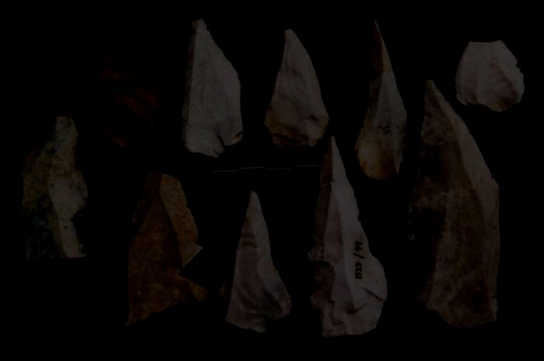
Paleolitické osídlení na dolním toku Bobravy: výsledky výzkumu v letech 2011-2017
IAA#800010801
GAČR# #15-19170S
http://www.iabrno.cz/EUP.htm
Petr Škrdla & Tereza Rychtaříková, ArÚ AV ČR Brno
Jaroslav Bartík, FF MU Brno
Jan Krása, PřF MU Brno
Průzkumy a výzkumy byly podpořeny grantem GA AV ČR č. IAA800010801
© 2017. Obrázky v prezentaci jsou chráněny autorským zákonem. Jakékoliv kopírování nebo další využití je možné pouze s písemným souhlasem autorů.

Slide 2
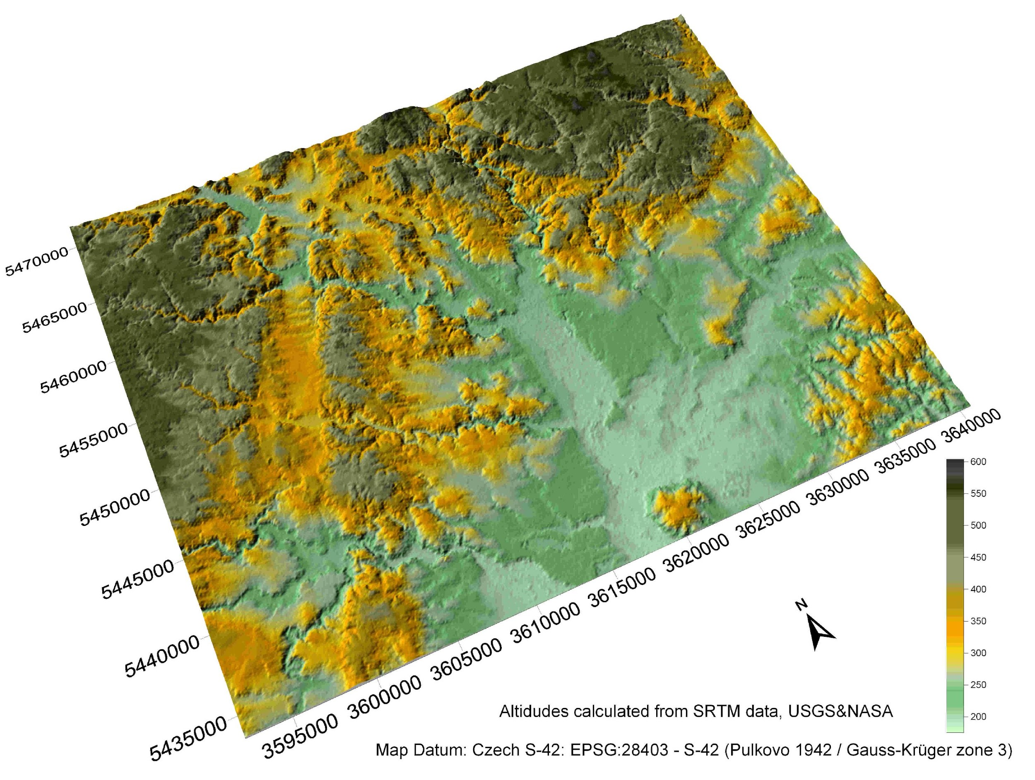
Dolní tok Bobravy, vymezení mikroregionu
Mikroregion
dolní tok Bobravy

Slide 3
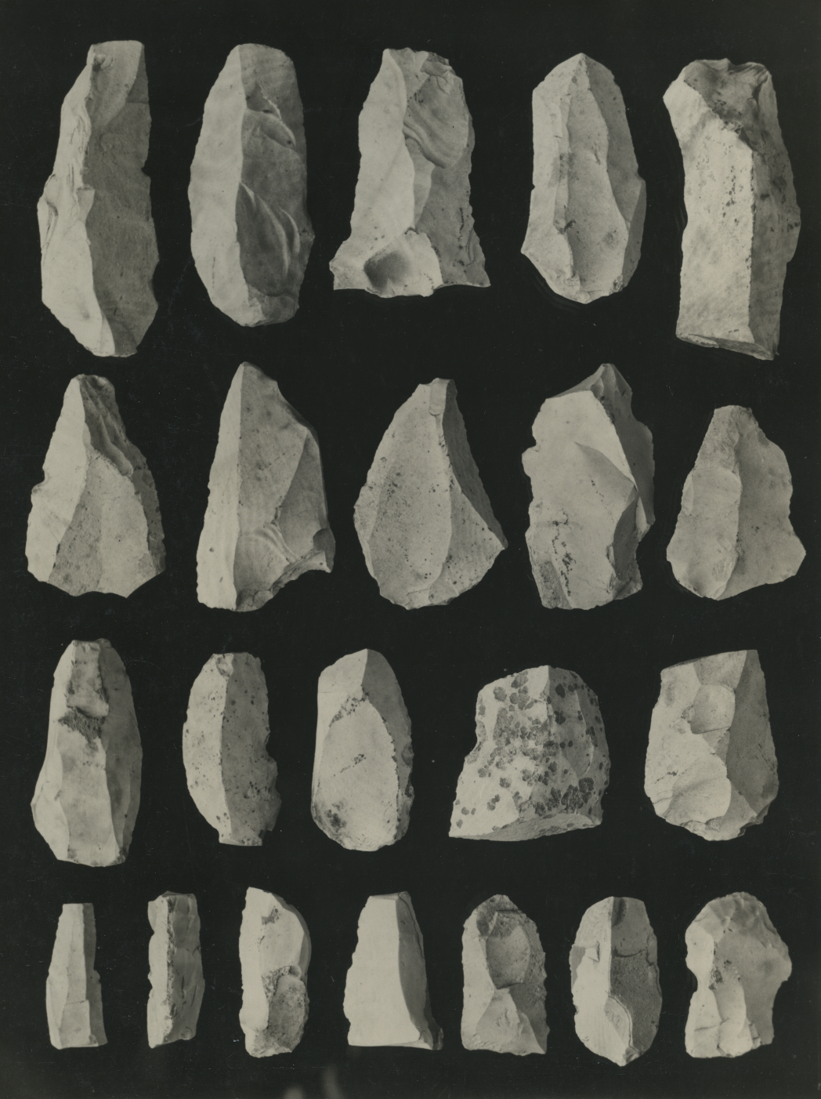
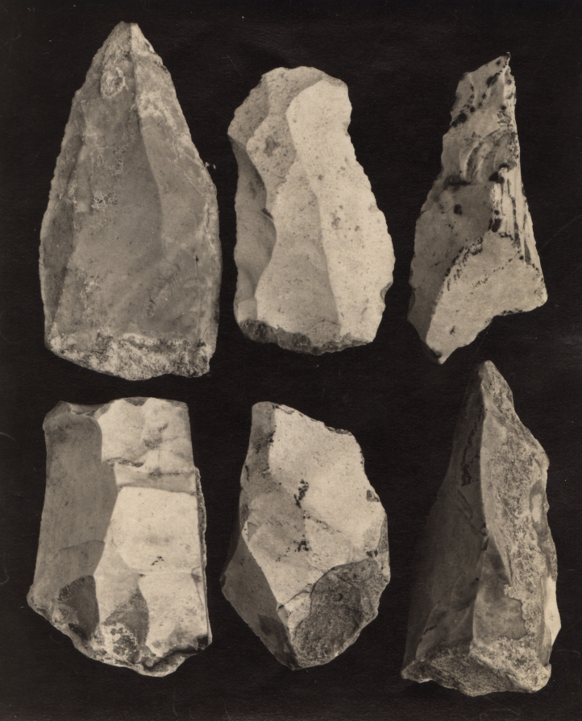
Dolní tok Bobravy, historie výzkumu
Freising, H. 1928: Eine neue paläolitische Station nächst Klein-Urhau in Mähren. Eiszeit und Urgeschichte 5, 49, Taf. 2.
Freising, H. 1933: Schöllschitz, eine neue Eiszeitjägerstation in Mähren. Deutsch-mähr.-schles. Heimat 7/8, 197-198.

Slide 4
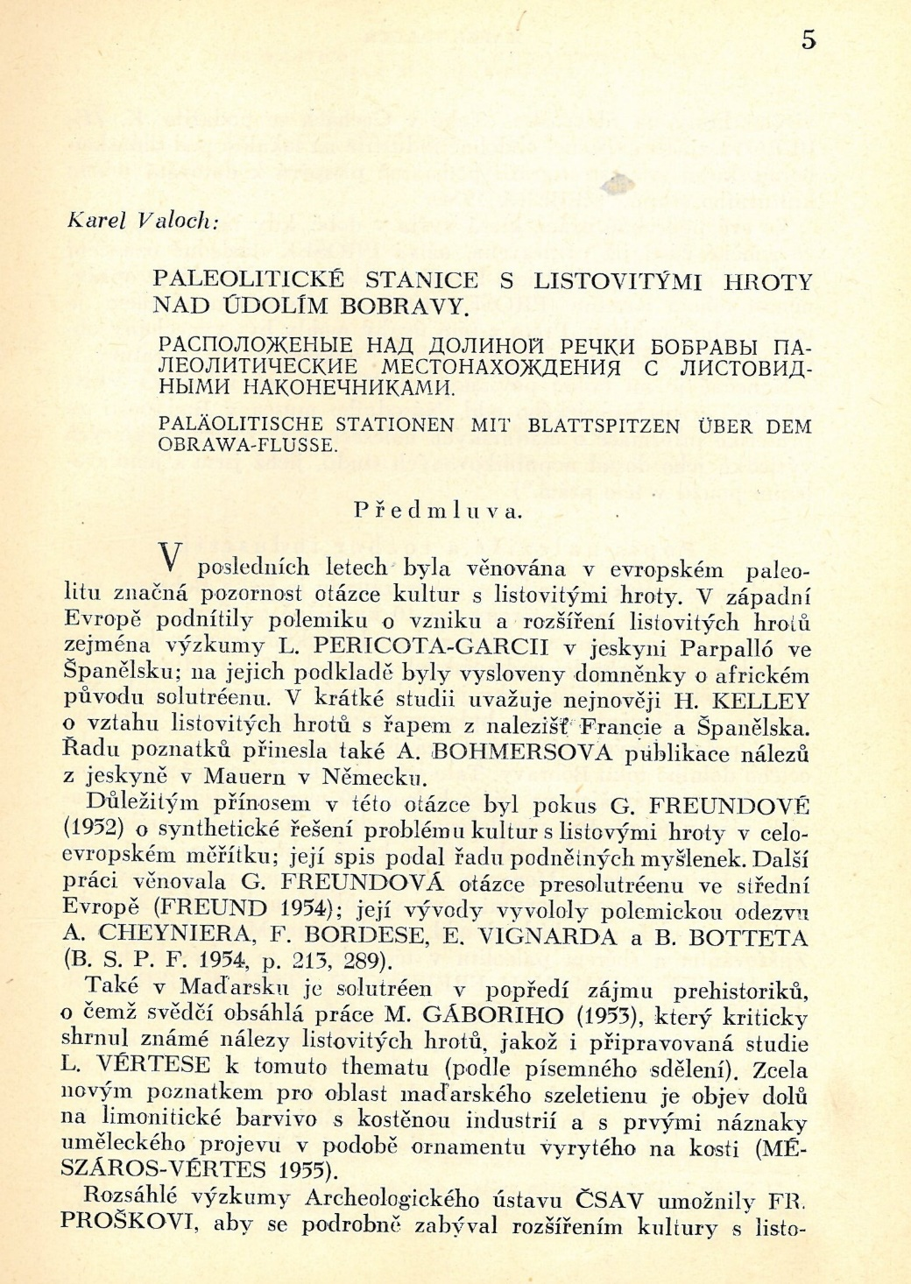
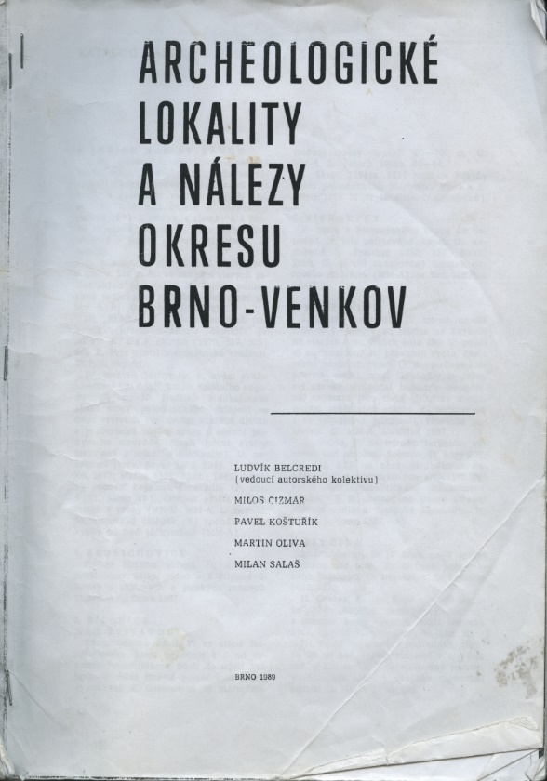
Dolní tok Bobravy, historie výzkumu
ČMM, Sci. Soc. 41 (1956) Oliva, M. (1989)

Slide 5
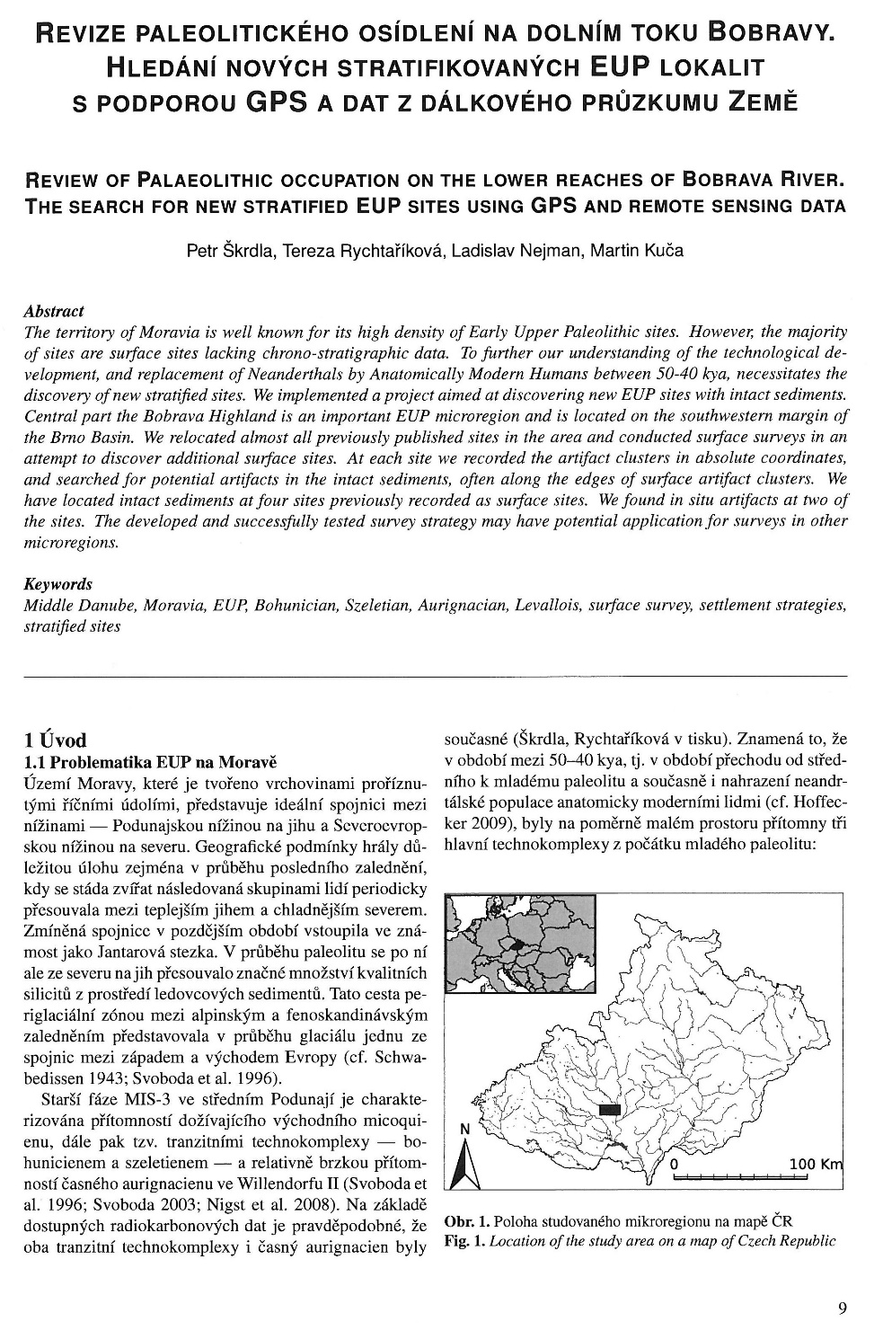
Dolní tok Bobravy, historie výzkumu
PV 52-1 (2011)
Obec | trať (číslo) | GPS středu klastru | zaměření | revize
Hajany | Nad dvorem (I) | N49 06.579 E16 32.995 | GPS | R
 | Nad dvorem (III) | N49 06.543 E16 32.679 | GPS | R
Mělčany/Ořechov/Silůvky | Jalovčiny (Ia) | N49 05.757 E16 29.001 | GPS | R
Modřice | Pod hájkem (I) |  | LIT | N
 | Na kopci (III) | N49 07.615 E16 35.279 | GPS | R
 | Hájek (IV) |  | LIT | N
 | Cihelna (V) |  | LIT | N
 | U boží muky | N49 07.743 E16 34.634 | GPS | R
Moravany | U studánky (I) |  | LIT | N
 | Kozí horka (II) | N49 08.029 E16 34.072 | GPS | R
 | U dubu (III) | N49 08.215 E16 34.972 | GPS | R
Nebovidy | Nebovid |  | LIT | N
Ořechov | Pisoňky (I) | N49 07.203 E16 32.011 | GPS | R
 | Pisoňky (Ia) | N49 07.354 E16 31.902 | GPS | R
 | Randlík (IIa) | N49 06.401 E16 32.561 | GPS | R
 | Randlík (IIb) | N49 06.470 E16 32.607 | GPS | R
 | Líchy (III) | N49 07.680 E16 31.199 | GPS | R
 | Kabáty (IV) | N49 07.557 E16 30.732 | GPS | R
 | Kabáty (IVa) | N49 07.530 E16 30.860 | GPS | R
 | Nad hájkem (V) | N49 06.071 E16 31.228 | GPS | R
Prštice | Čihadla, Na tunelu | N49 07.770 E16 27.910 | MAP | R
Silůvky | Jalovčiny (I) | N49 05.750 E16 28.790 | GPS | R
 | Široké (II) | N49 05.798 E16 28.203 | GPS | R
 | Vývozy | N49 06.134 E16 28.685 | GPS | R
Střelice | Líchy nad Bobravou (I) | N49 08.427 E16 28.417 | MAP | R
 | Bílé líchy (II) | N49 08.882 E16 28.801 | MAP | R
 | Chromky | N49 08.854 E16 31.482 | MAP | R
Želešice | Waldäcker (I) | N49 06.382 E16 35.388 | GPS | R
 | Obenaus (II) | N49 07.108 E16 35.425 | GPS | R
 | Hoynerhügel (III) | N49 06.562 E16 33.954 | GPS | R
 | U lomu (IV) | N49 07.231 E16 33.336 | GPS | R
 | U boží muky (V) |  | LIT | N
 | Kozí hora (VI) | N49 07.847 E16 34.208 | GPS | R
 | Na pískách (VII) |  | LIT | N

Slide 6
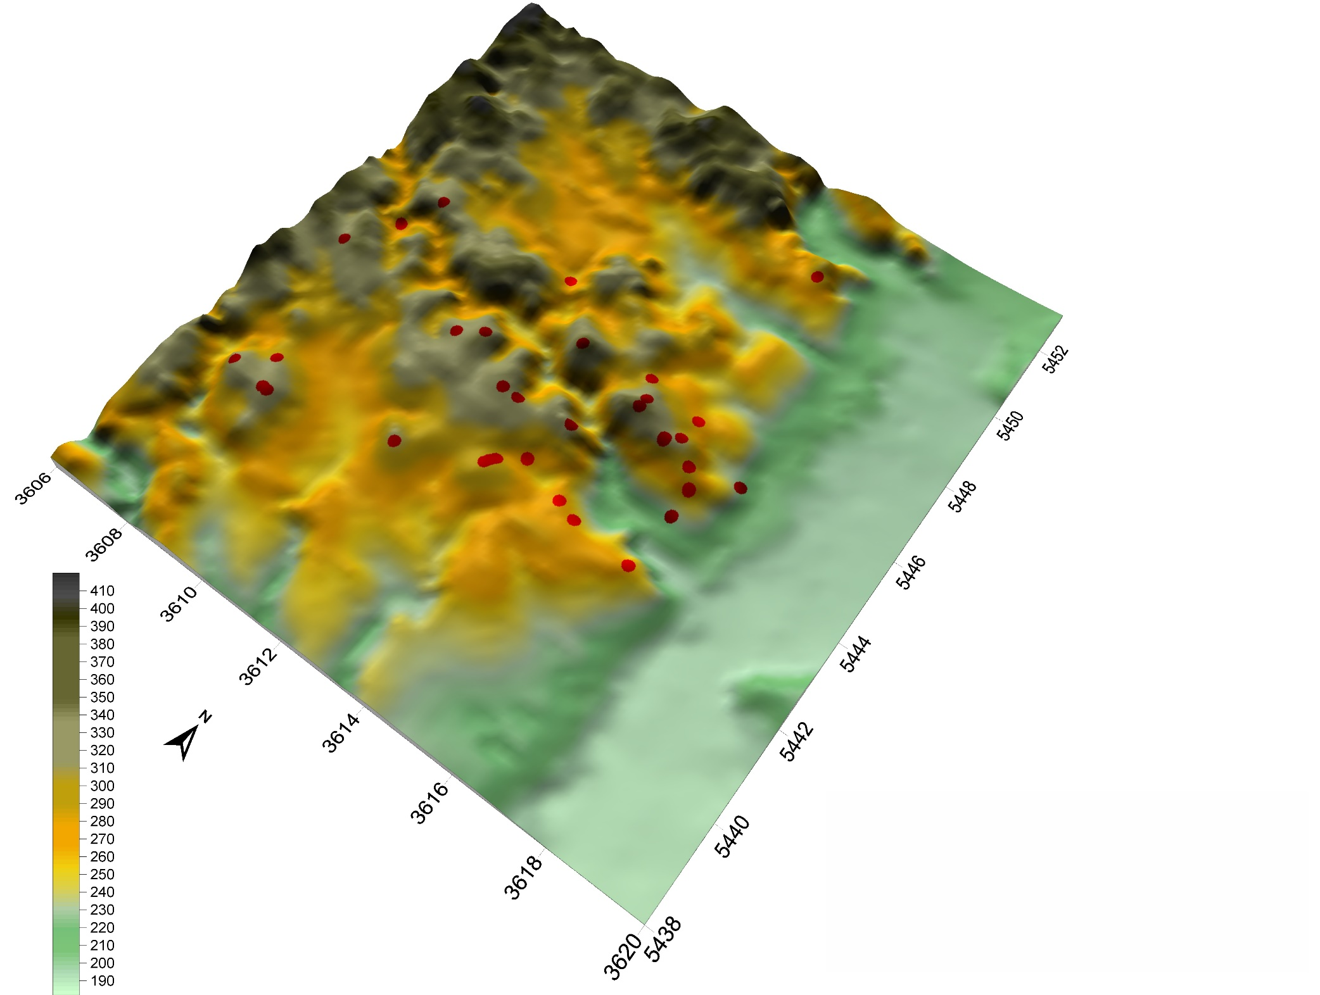
Dolní tok Bobravy, detail mikroregionu s vynesením sledovaných lokalit (po roce 2011)
výzkumy a lokality, které jsme po roce 2011 dále sledovali povrchovou prospekcí
ostatní lokality

Slide 7
Povrchové průzkumy. Přesnost zaměření polohy.
Lokality byly nadále sledovány z několika důvodů:
Studium teoretických aspektů povrchového průzkumu
1a. Přesnost zaměření
1b. Posun artefaktů v ornici vlivem zemědělské činnosti
1c. Podmínky průzkumů a výtěžnost povrchové lokality v čase
2. Nalezení intaktních sedimentů s nálezy
2a. Vytipování vhodných poloh
2b. Drobné sondáže
2c. Výzkumy
3. Rozšíření kolekcí
(zejména u lokalit, které považujeme za klíčové pro další výzkum)
4. Vyřešení kulturní klasifikace lokalit a testování hypotézy palimpsestu

Slide 8
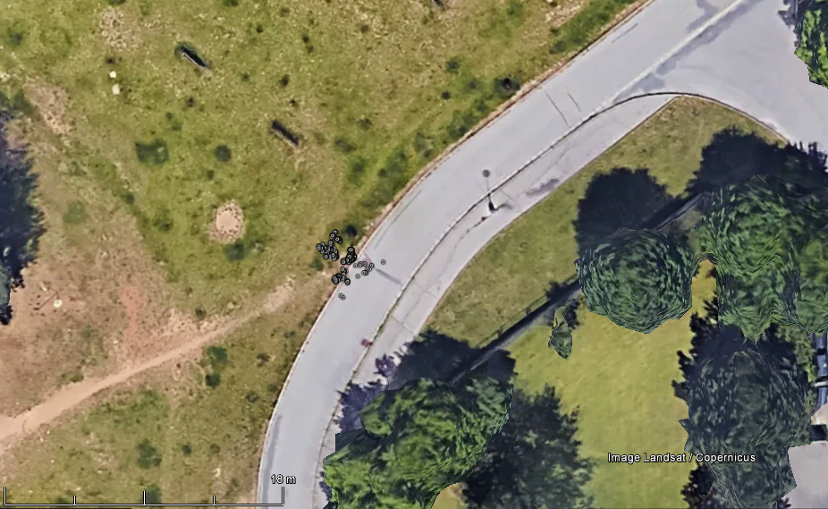
Studium teoretických aspektů povrchového průzkumu: Přesnost zaměření pomocí ručního GPS přijímače.
500 měření viditelného bodu přístrojem Garmin Oregon 550T Pro
Opakovaná měření v časový úseku 2 měsíců
Při avizované směrodatné odchylce 3-4 m
Ø 4 m

Slide 9
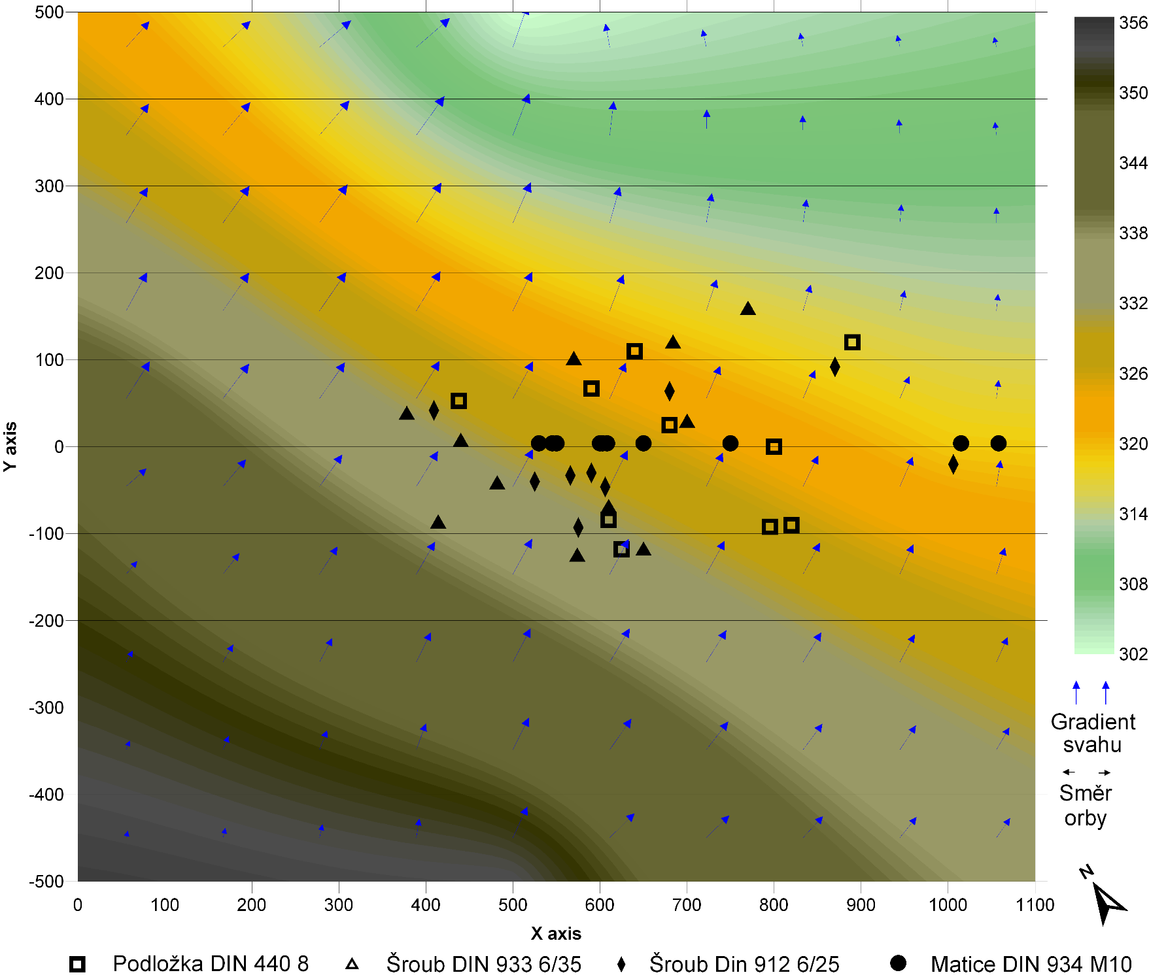
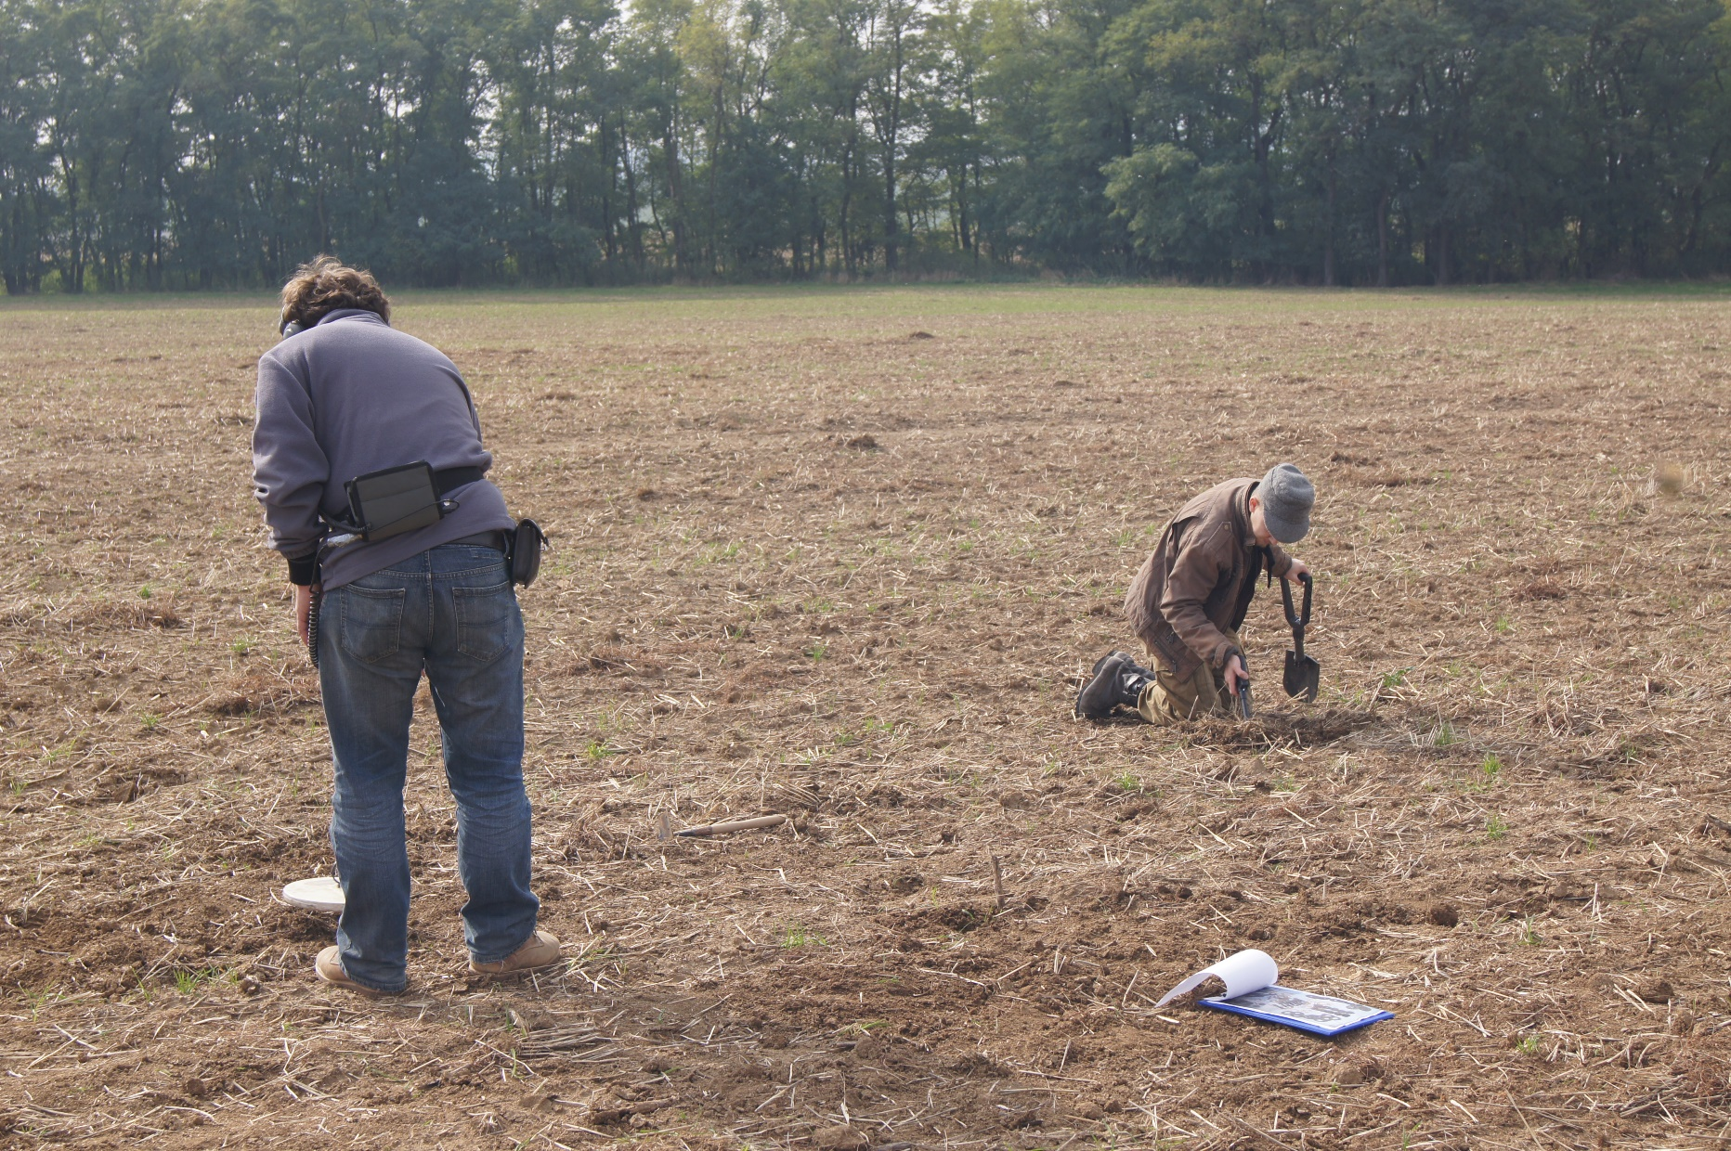
Studium teoretických aspektů povrchového průzkumu: Posun artefaktů v ornici vlivem zemědělské činnosti

Slide 10
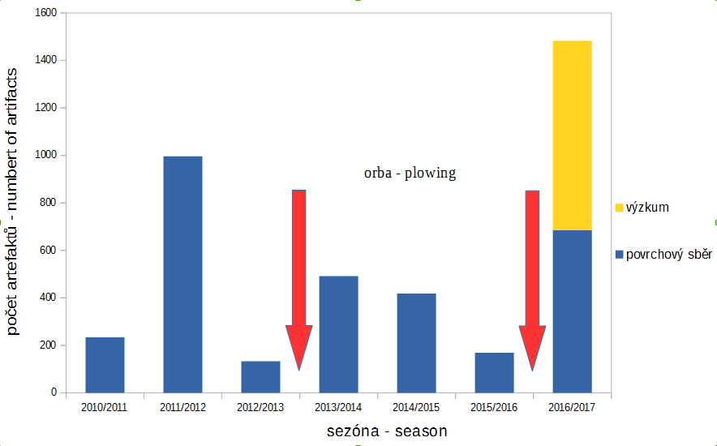
Studium teoretických aspektů povrchového průzkumu: Podmínky průzkumů a výtěžnost povrchové lokality v čase
 | datum – date | podmínky průzkumu – survey conditions | směr průchodu – survey direction | délka trasy [m] – survey length | # | #/m | 1/#/m
1 | 21.10.2010 | ozim, výška ca 5 cm, dobře omyto, polojasno, větrno, ostré slunce | ve směru orby, náhodný | 5200 | 135 | 0,0260 | 38,51852
2 | 29.10.2010 | ozim, výška ca 5 cm, dobře omyto, polojasno, větrno, ostré slunce | kolmo na orbu | 4800 | 66 | 0,0138 | 72,72727
3 | 11.01.2011 | ozim, výška ca 10 cm, dobře omyto, zataženo | ve směru orby | 1800 | 33 | 0,0183 | 54,54545
4 | 25.07.2011 | slabě podmítnuto, již zarůstalo, ostré slunce | ve směru orby, náhodný | 6500 | 207 | 0,0318 | 31,40097
5 | 22.09.2011 | průzkum nebyl zaměřen na vyhledávání artefaktů | ve směru orby | 4800 | 15
6 | 23.09.2011 | slabě podmítnuto, již zarůstalo, ostré slunce | ve směru orby, místy kolmo na orbu | 3500 | 424 | 0,1211 | 8,25472
7 | 12.01.2012 | ozim, dobře omyto, zataženo | ve směru orby | 7900 | 145 | 0,0184 | 54,48276
8 | 16.05.2012 | ozim, výška ca 10 cm, dobře omyto, zataženo | ve směru orby | 3500 | 205 | 0,0586 | 17,07317
9 | 21.11.2012 | zaseto, výška ca 5 cm, omyto, zataženo | ve směru orby | 800 | 30 | 0,0375 | 26,66667
10 | 28.07.2011 | průzkum nebyl zaměřen na vyhledávání artefaktů |  | 1100 | 2
11 | 01.03.2013 | zaseto obilí, výška ca 5 cm, omyto, zataženo | ve směru orby | 4700 | 101 | 0,0215 | 46,53465
12 | 07.10.2013 | nezaseto, ale zbytky po sklizni, lehce podmítnuté, neomyto, jasno | ve směru orby | 2700 | 92 | 0,0341 | 29,34783
13 | 13.11.2013 | pooráno, neomyto | ve směru orby | 3700 | 156 | 0,0422 | 23,71795
14 | 02.04.2014 | zaseto obilí, výška ca 5 cm, neomyto, zataženo | ve směru orby | 6500 | 244 | 0,0375 | 26,63934
15 | 29.08.2014 | slabě podmítnuto, špatně omyto, jasno | ve směru orby | 5200 | 139 | 0,0267 | 37,41007
16 | 03.10.2014 | zaseta řepka, výška ca 5 cm, výborně omyto, polojasno | ve směru orby | 5300 | 279 | 0,0526 | 18,99642
17 | 15.10.2015 | zaseto do podmítnutého pole, ozim 0-7 cm, lehce omyté, zataženo, mlha, mrholení | ve směru orby a současně kolmo na směr | 5800 | 148 | 0,0255 | 39,18919
18 | 08.11.2015 | ozim 0-7 cm, středně omyto, jasno | ve směru orby | 1200 | 21 | 0,0175 | 57,14286
19 | 10.09.2016 | podmítnuto, lehce opršeno, jasno | ve směru orby | 4800 | 58 | 0,0121 | 82,75862
20 | 09.12.2016 | hluboká orba, nezaseto, jasno | ve směru orby | 6662 | 128 | 0,0192 | 52,04688

Slide 11
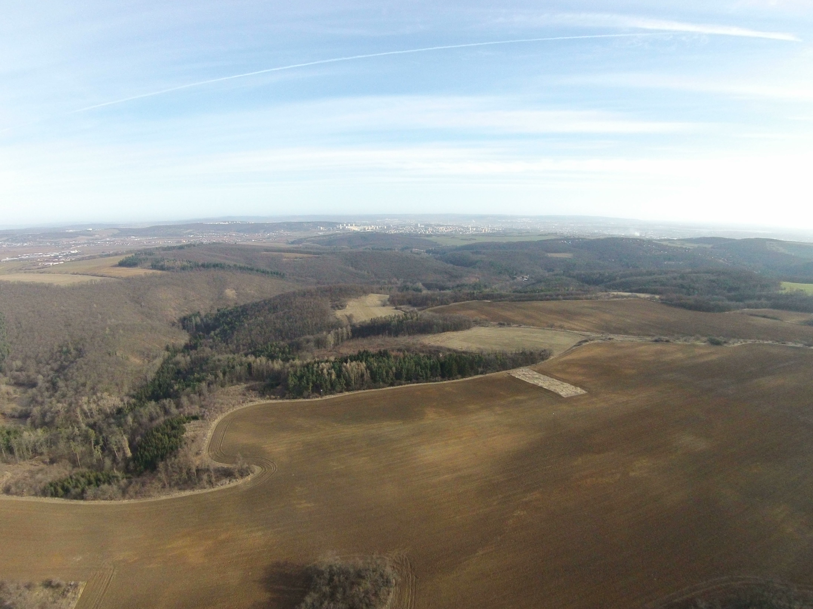
Revidované lokality
Ořechov IV a okolí
Ořechov I, VI a VII
Modřice-Moravany-Želešice: Kozí horka
Ořechov-Silůvky-Mělčany: Jalovčiny

Slide 12
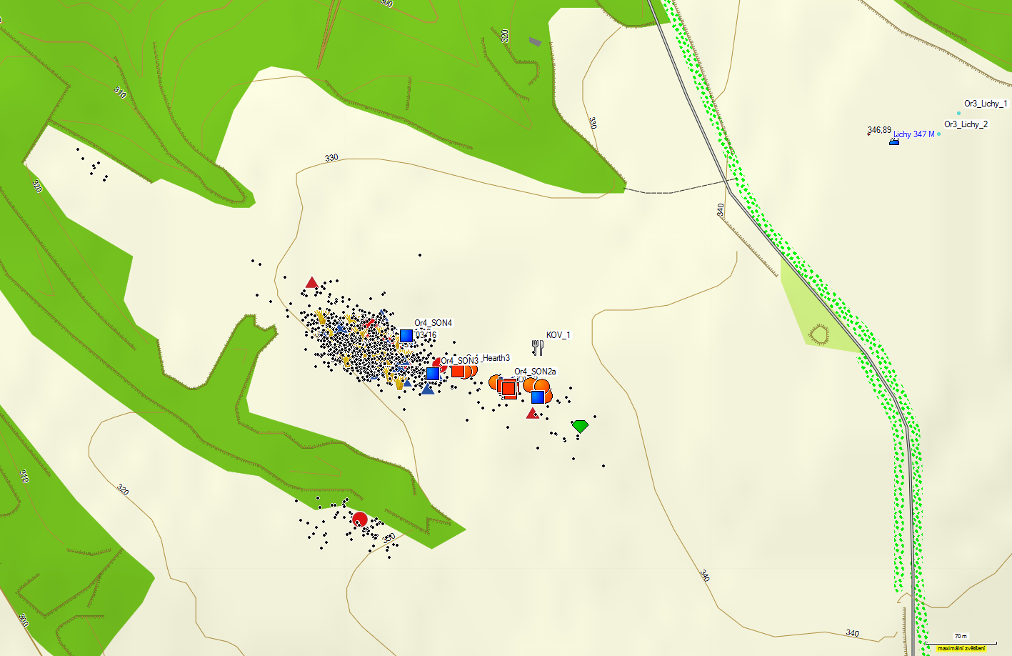
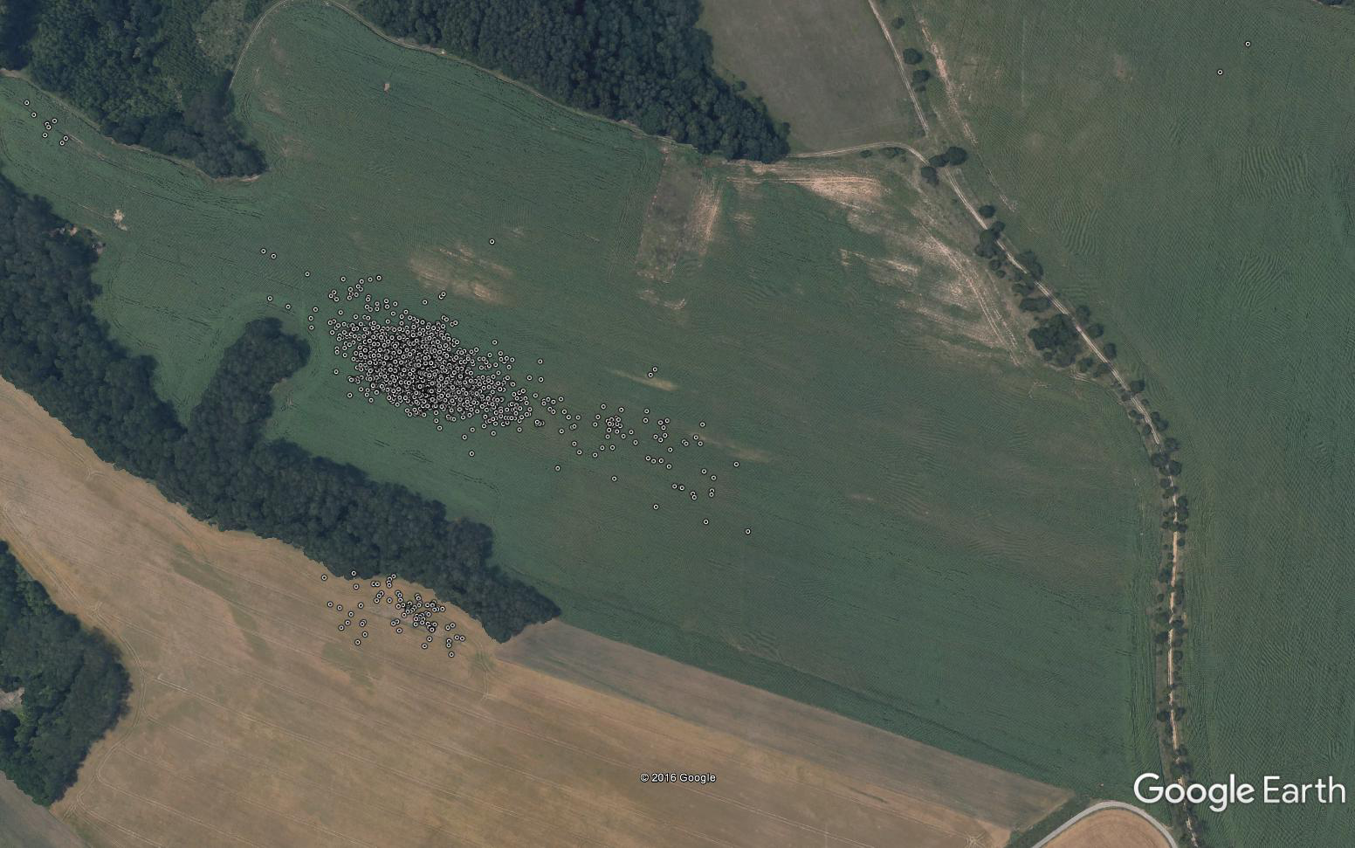
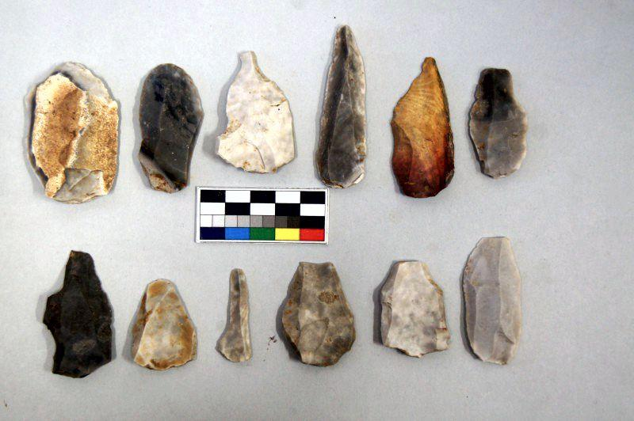
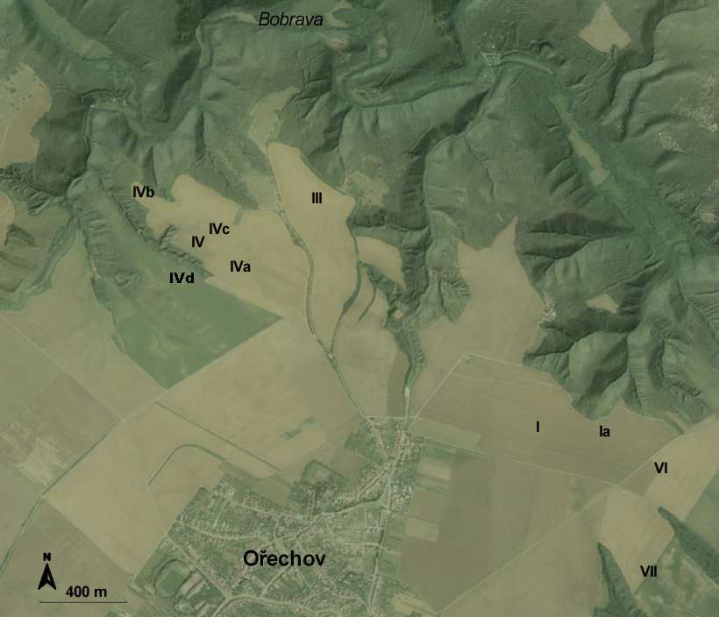
Ořechov IV a satelitní stanice

Slide 13
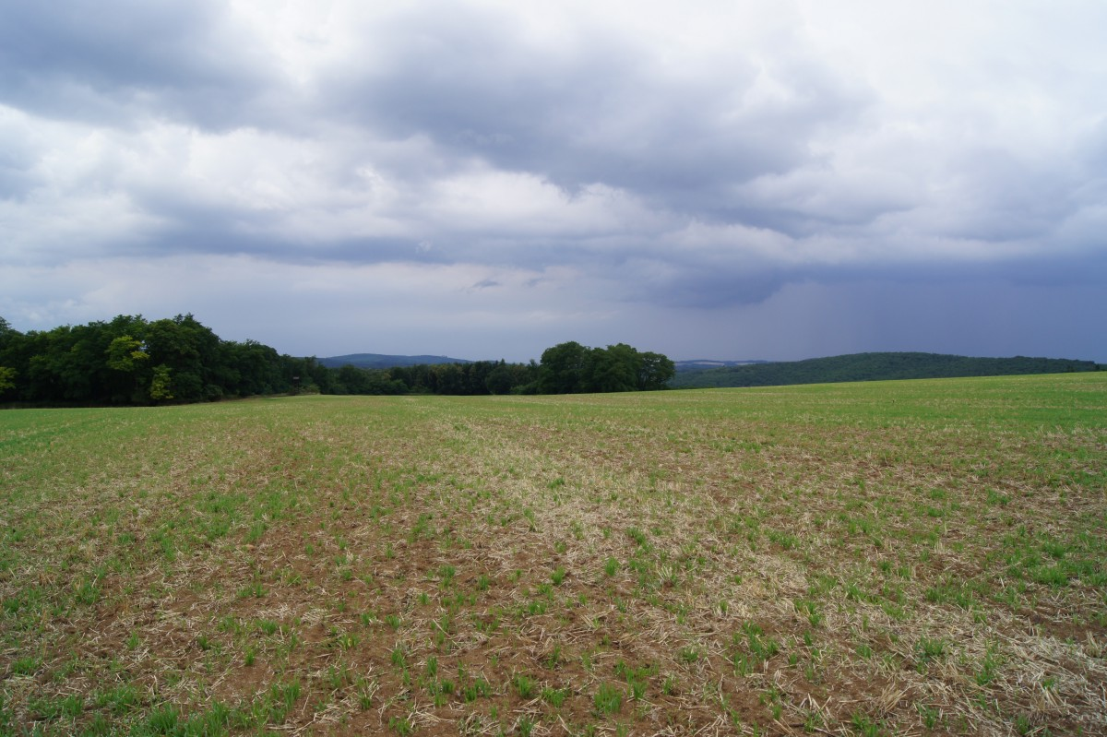
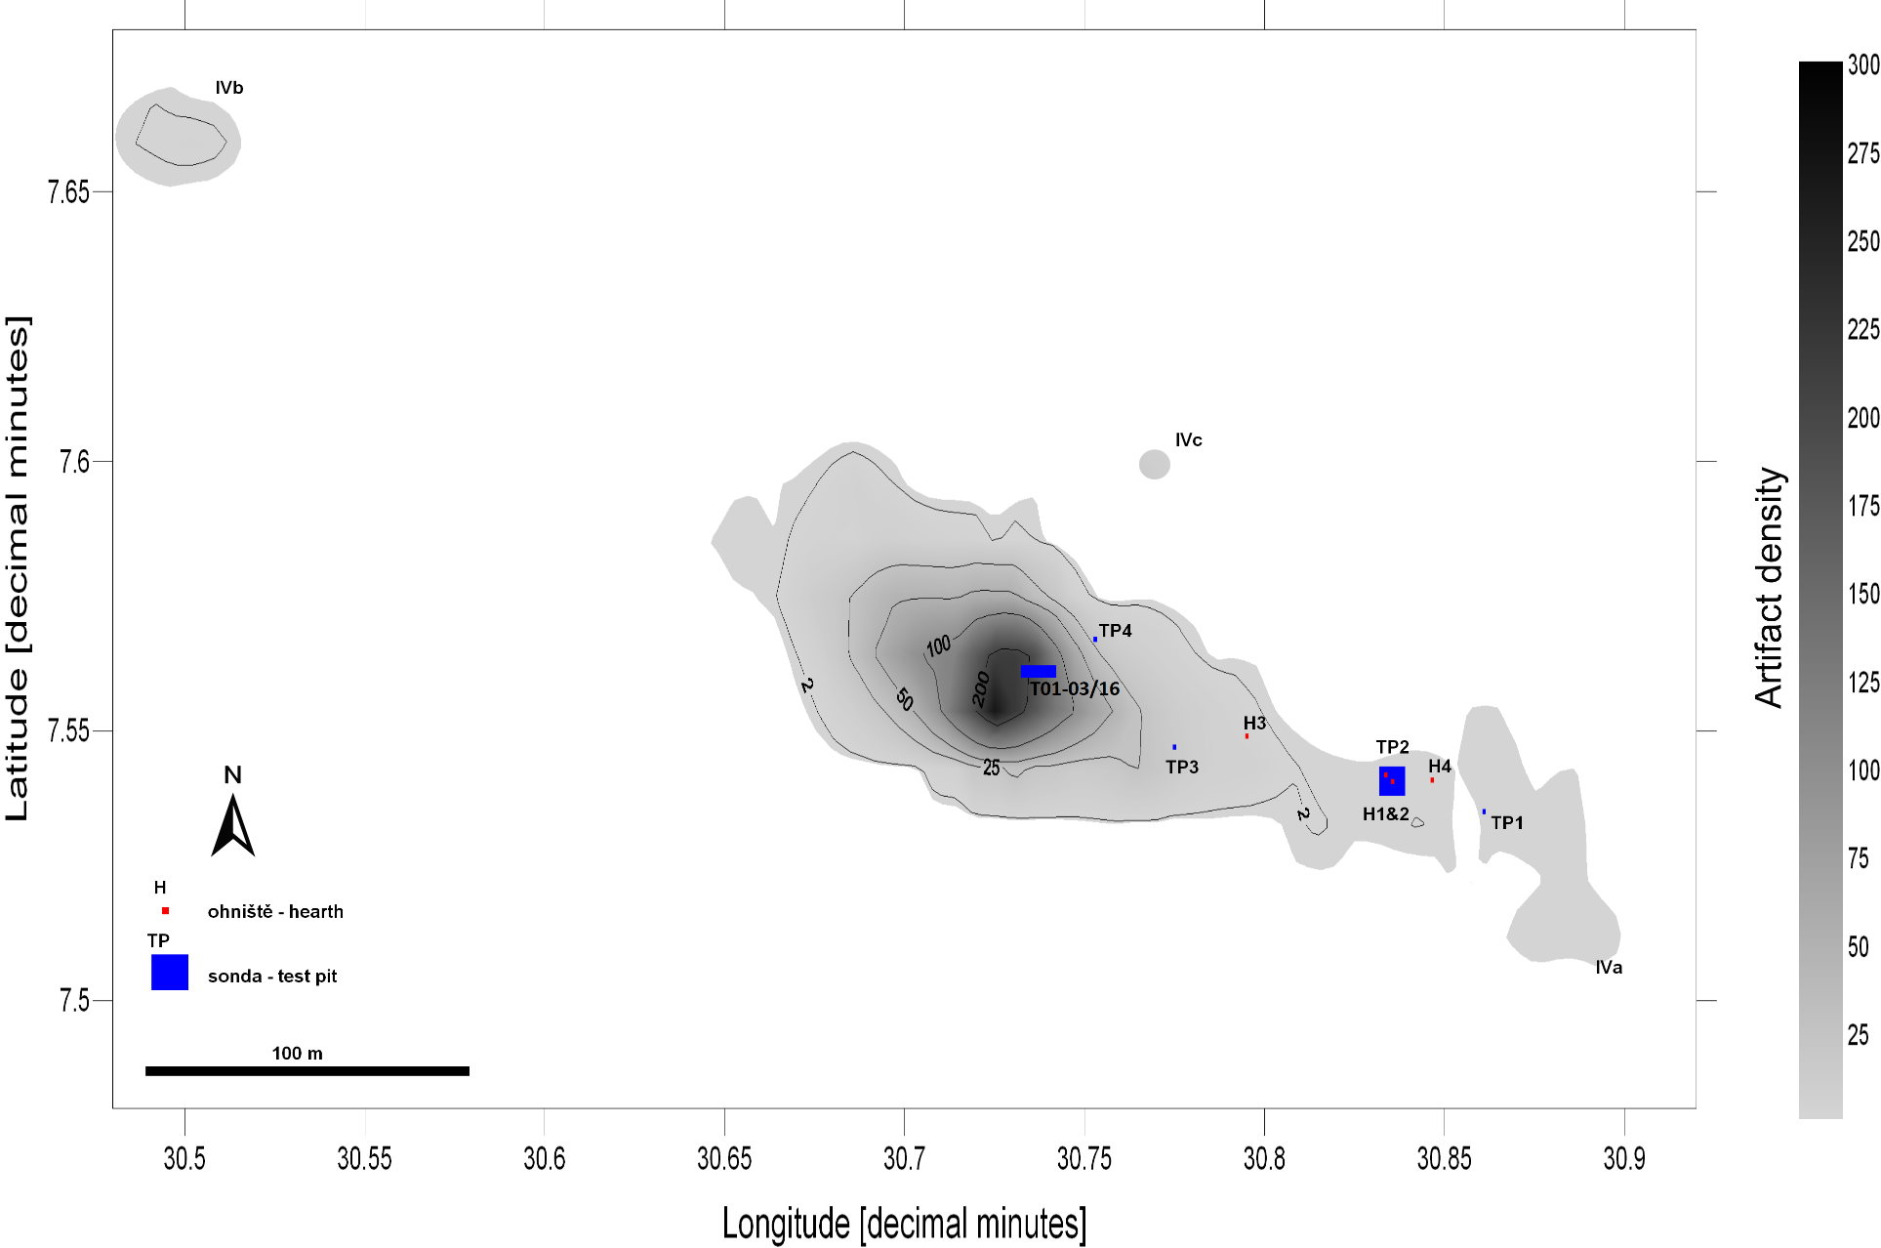
Ořechov IV a artefakty v intaktních sedimentech

Slide 14
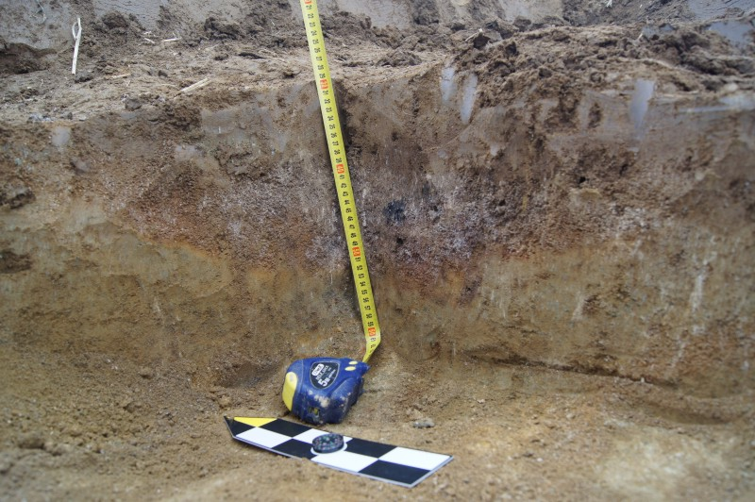
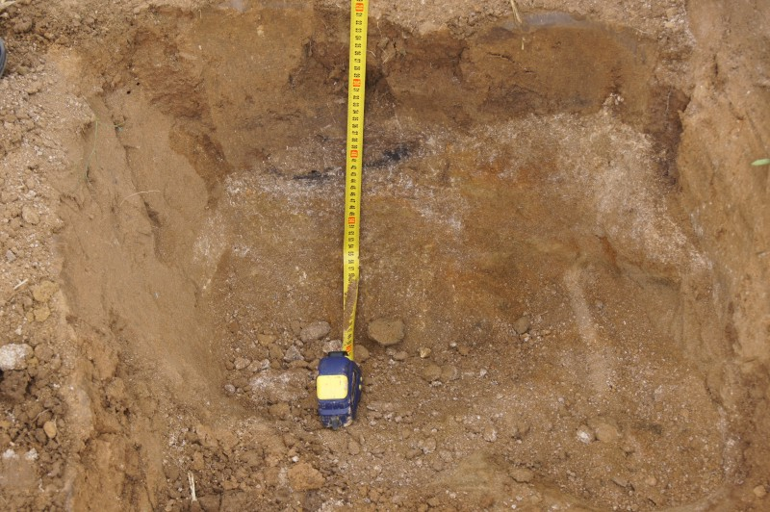
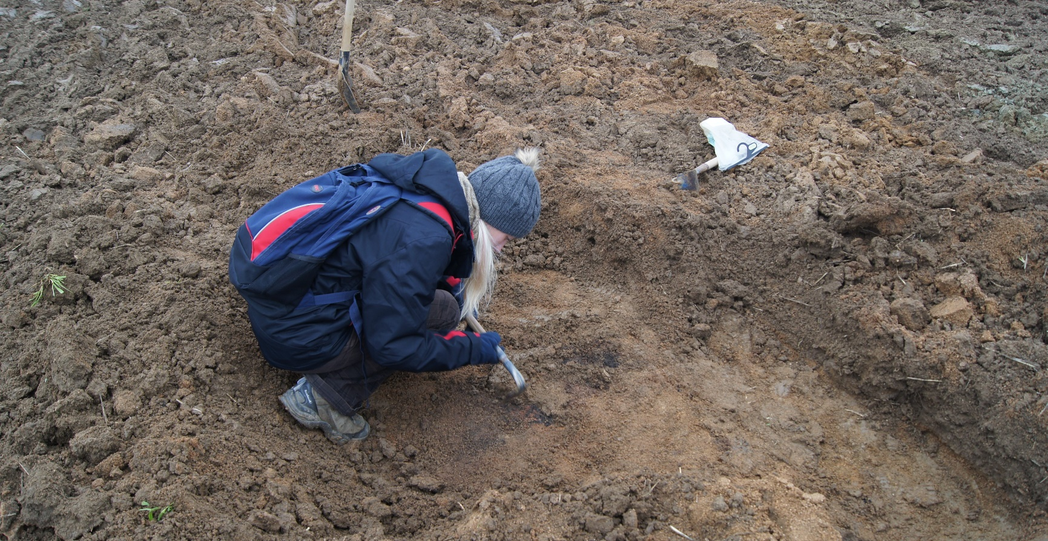
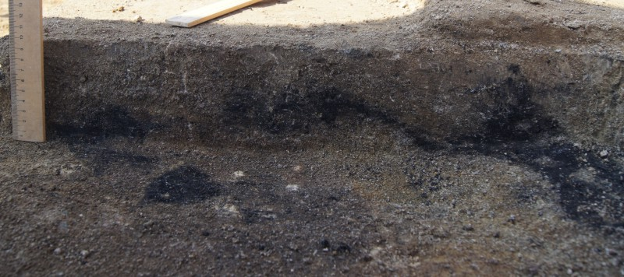
Ořechov IV – sondáže 2011–2016 (východní část lokality)
41 790 ± 780 cal BP
42 670 ± 640 cal BP
44 540 ± 1080 cal BP
44 900 ± 870 cal BP

Slide 15
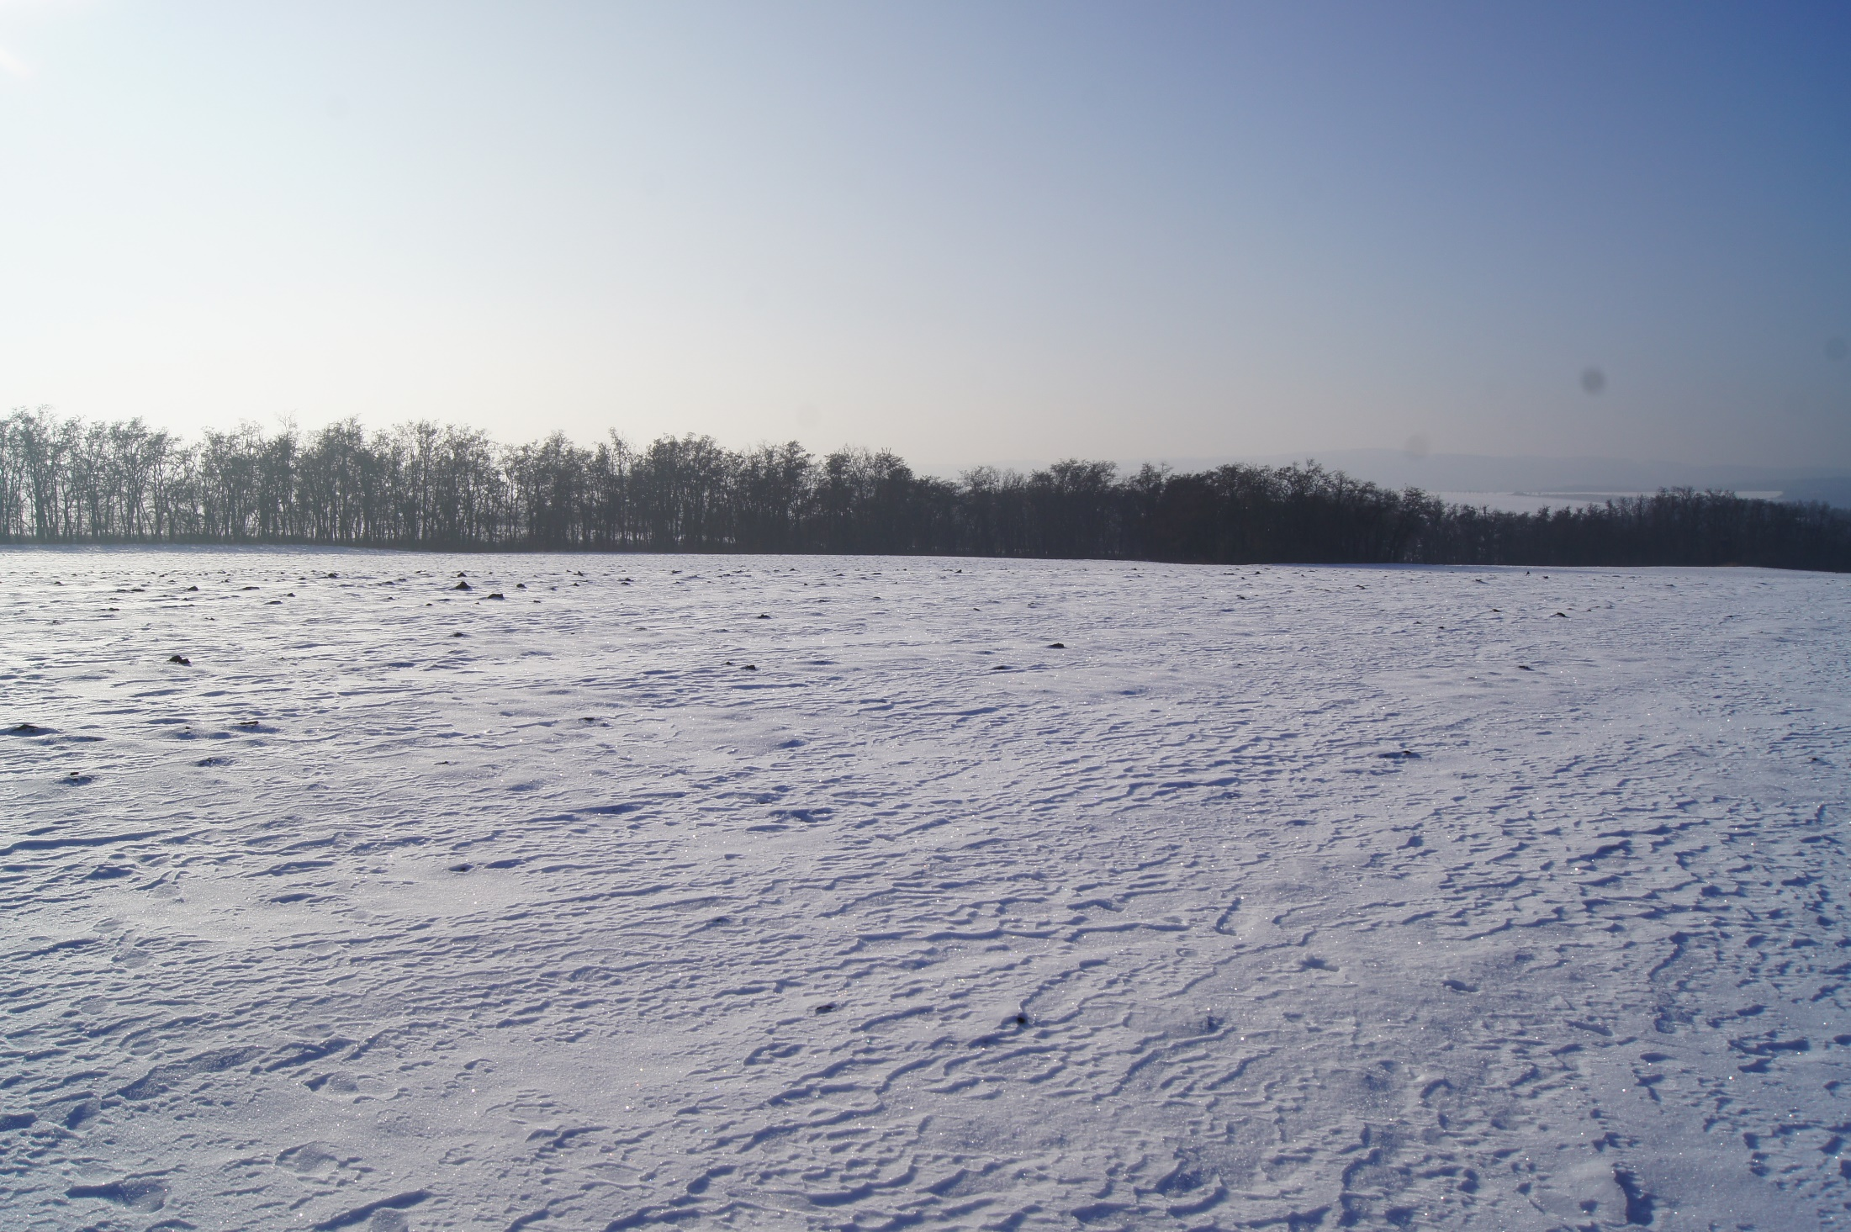
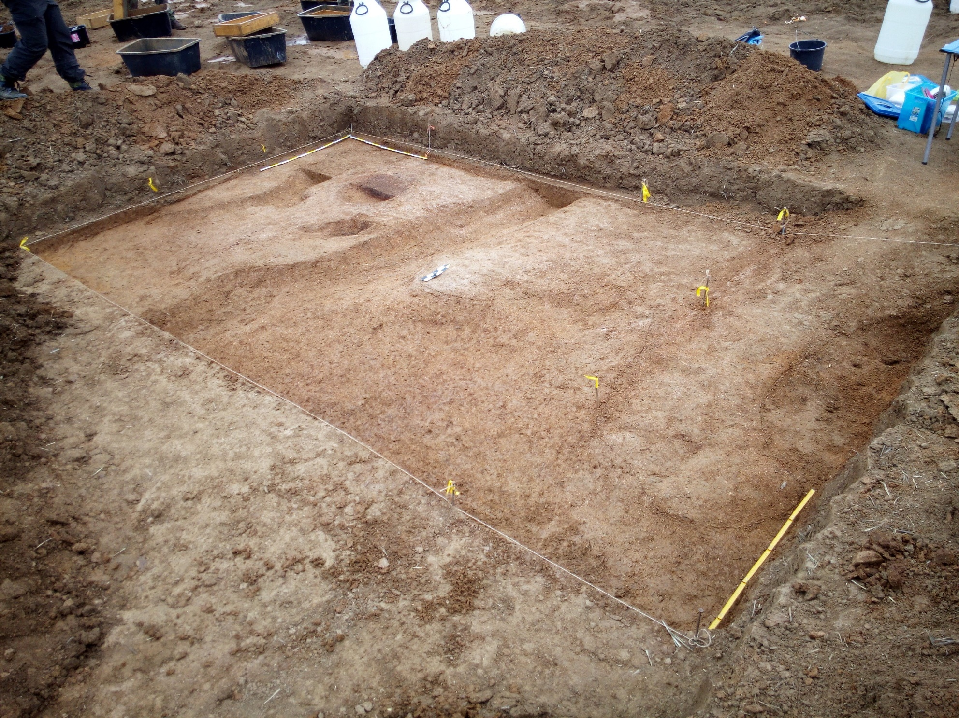
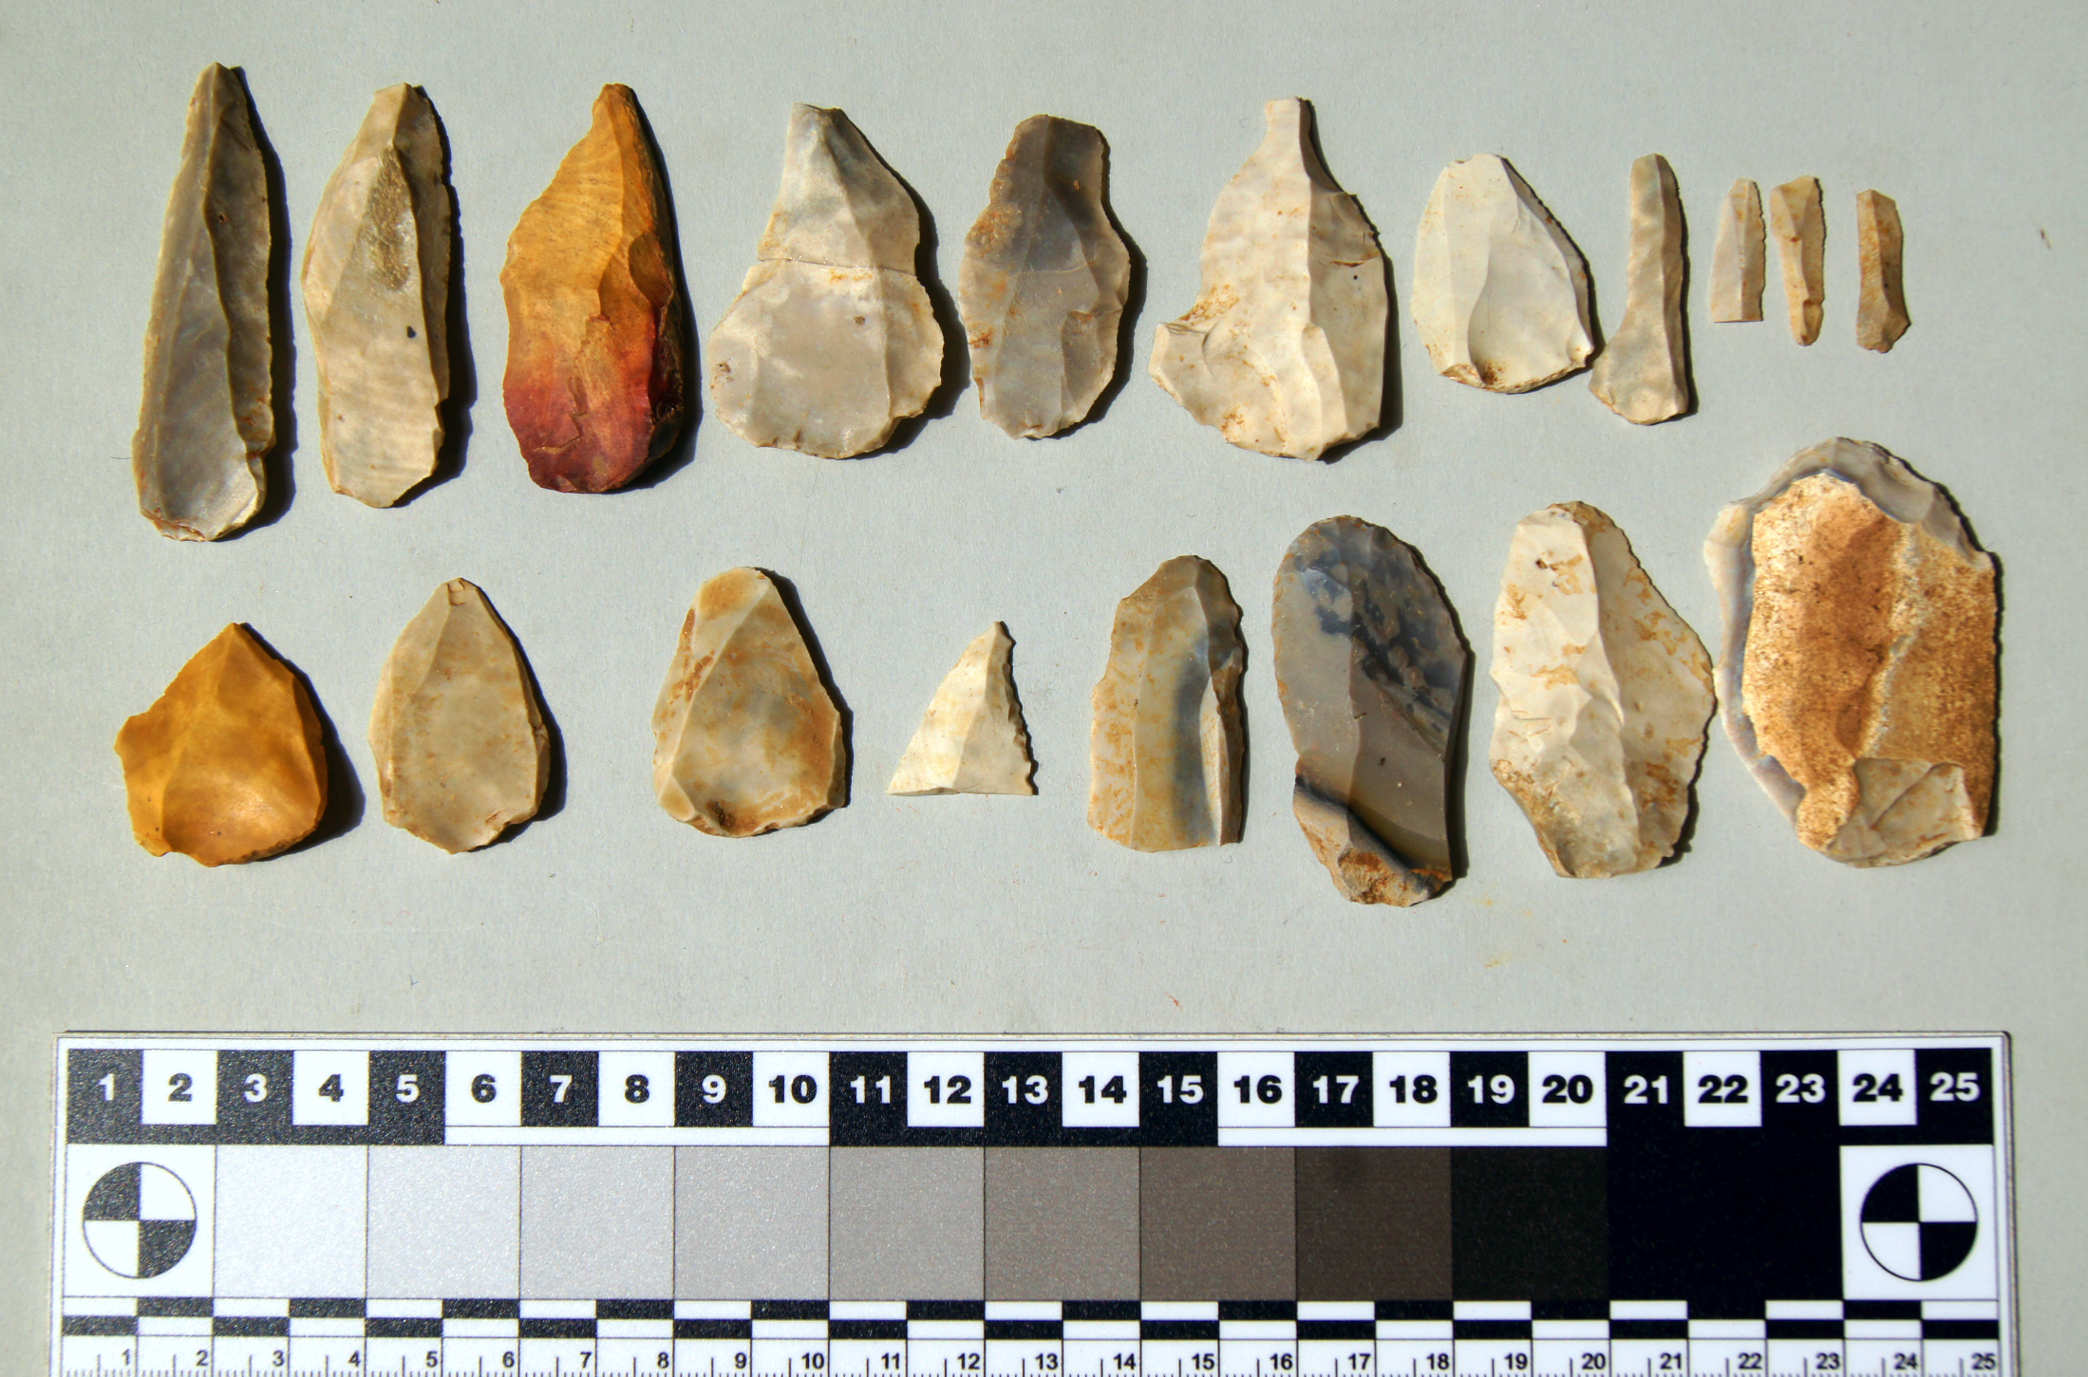
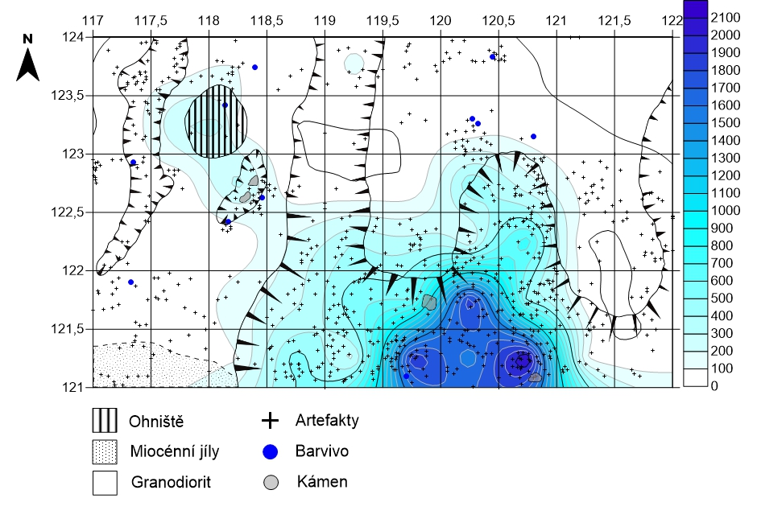
Ořechov IV – sondáže 2016–2017 (severní část lokality)
18 m2
18 530 artefaktů

Slide 16
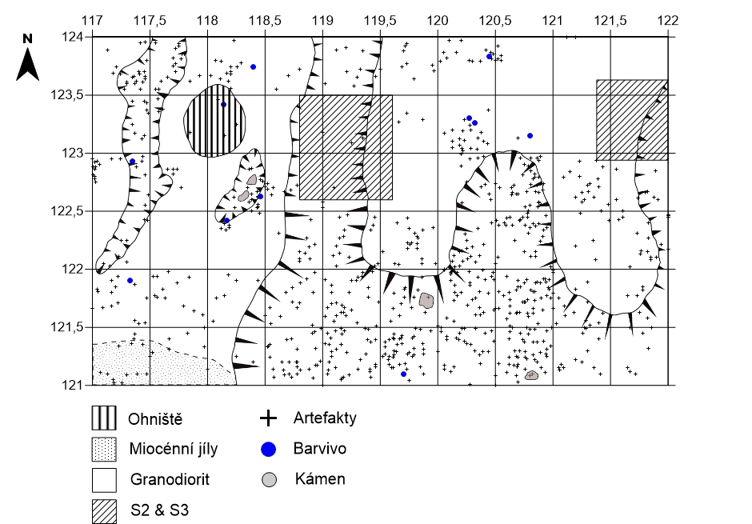
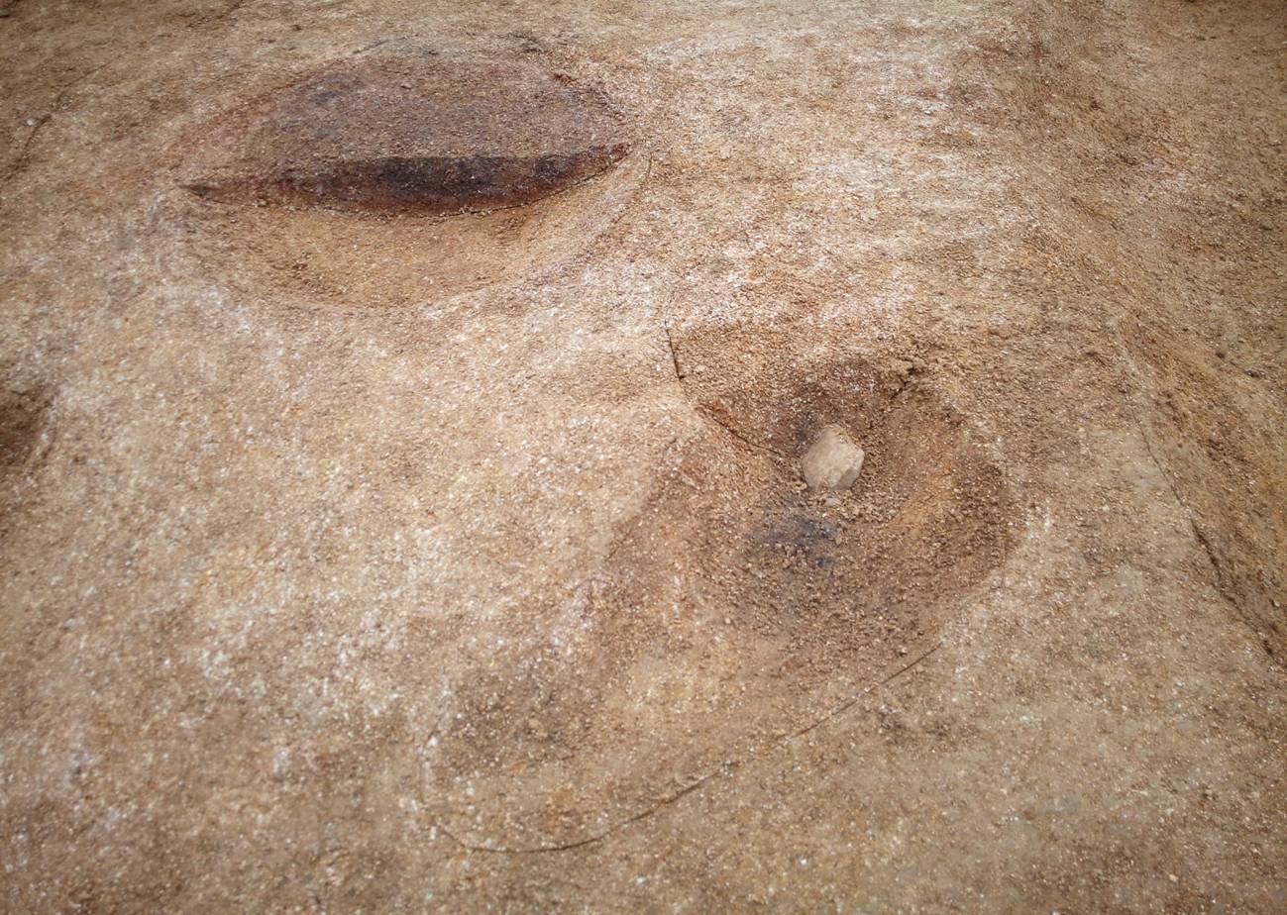
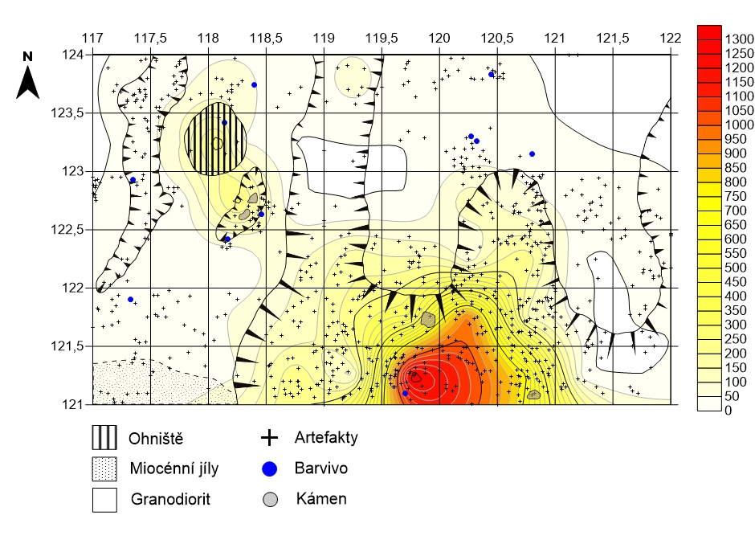
Ořechov IV – výzkum 2017 – přepálené artefakty

Slide 17
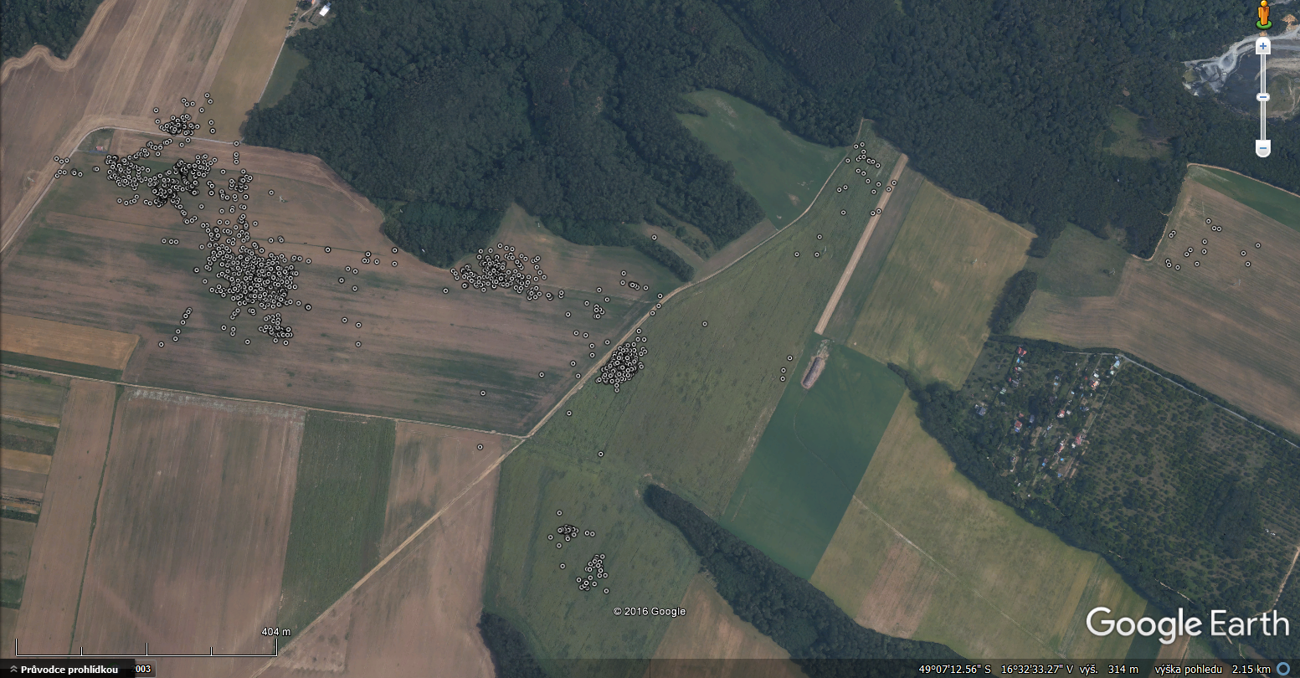
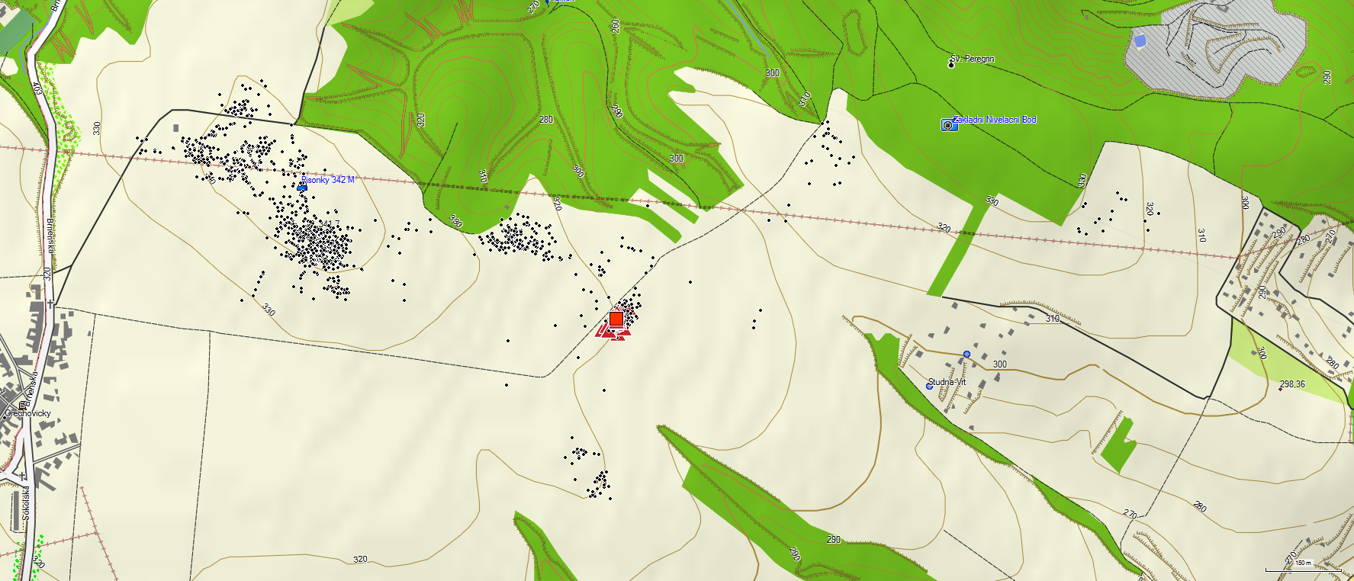
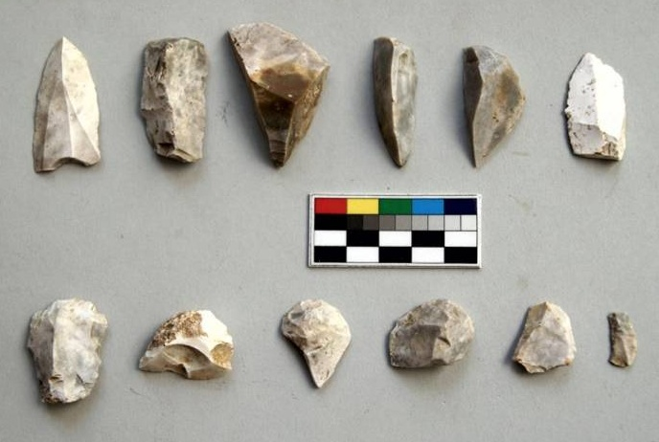
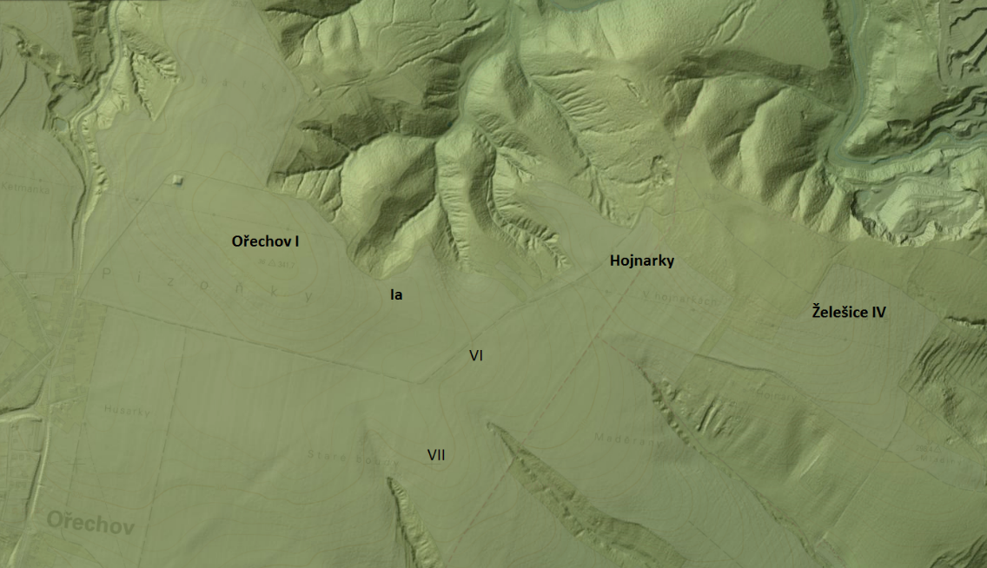
Ořechov I, VI, VII

Slide 18
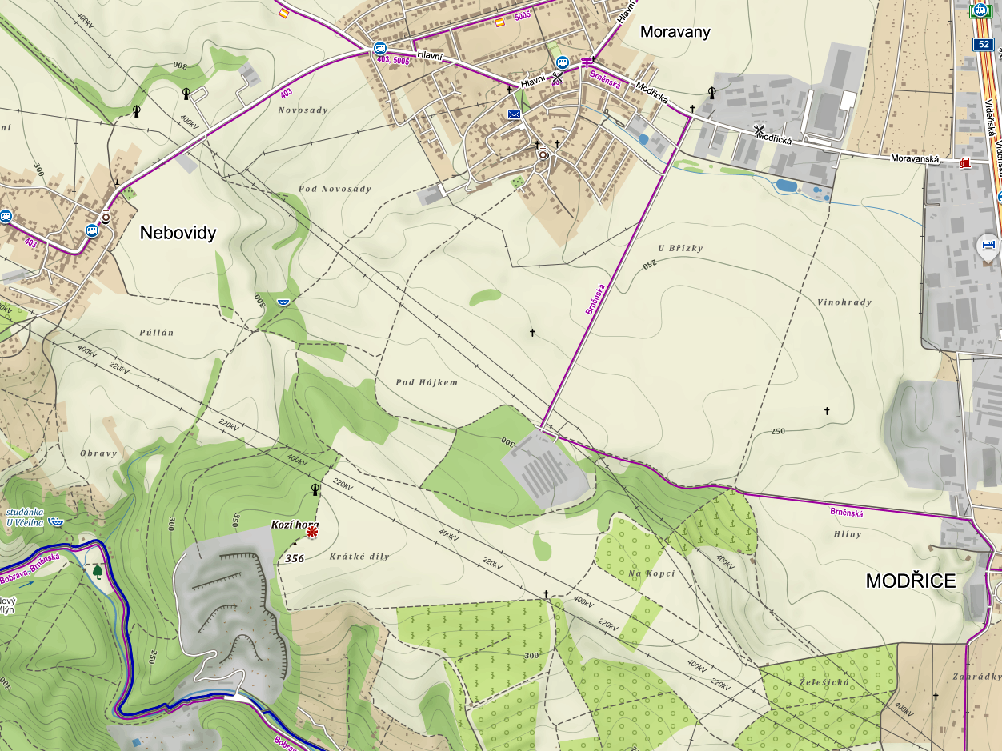
nová kolekce, revidován rozsah lokality
nově objevená lokalita

Slide 19
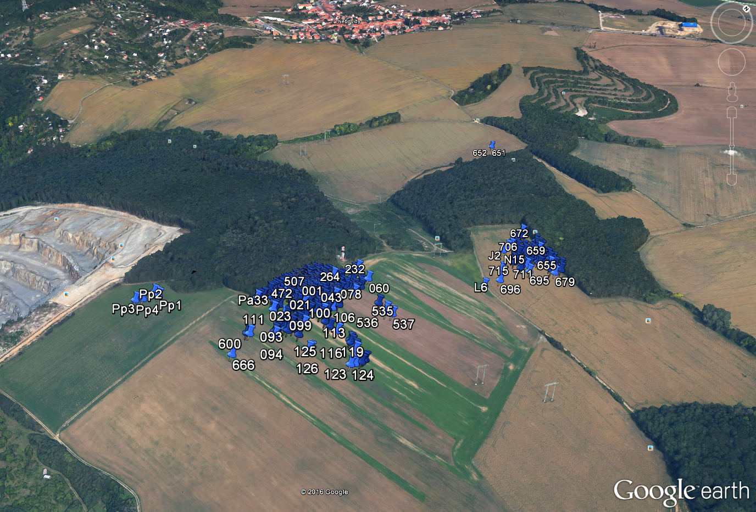
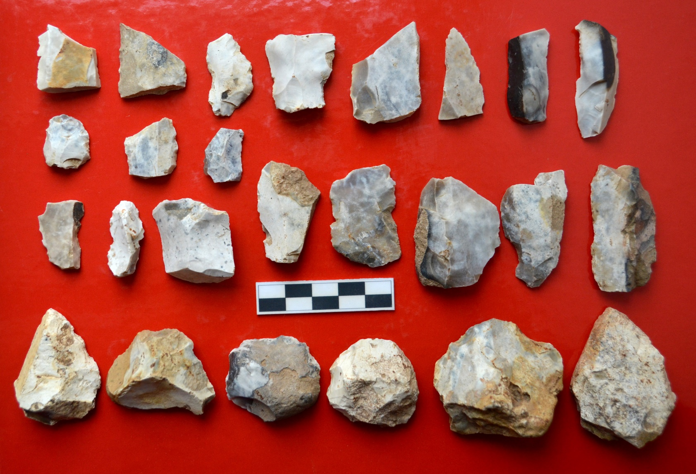
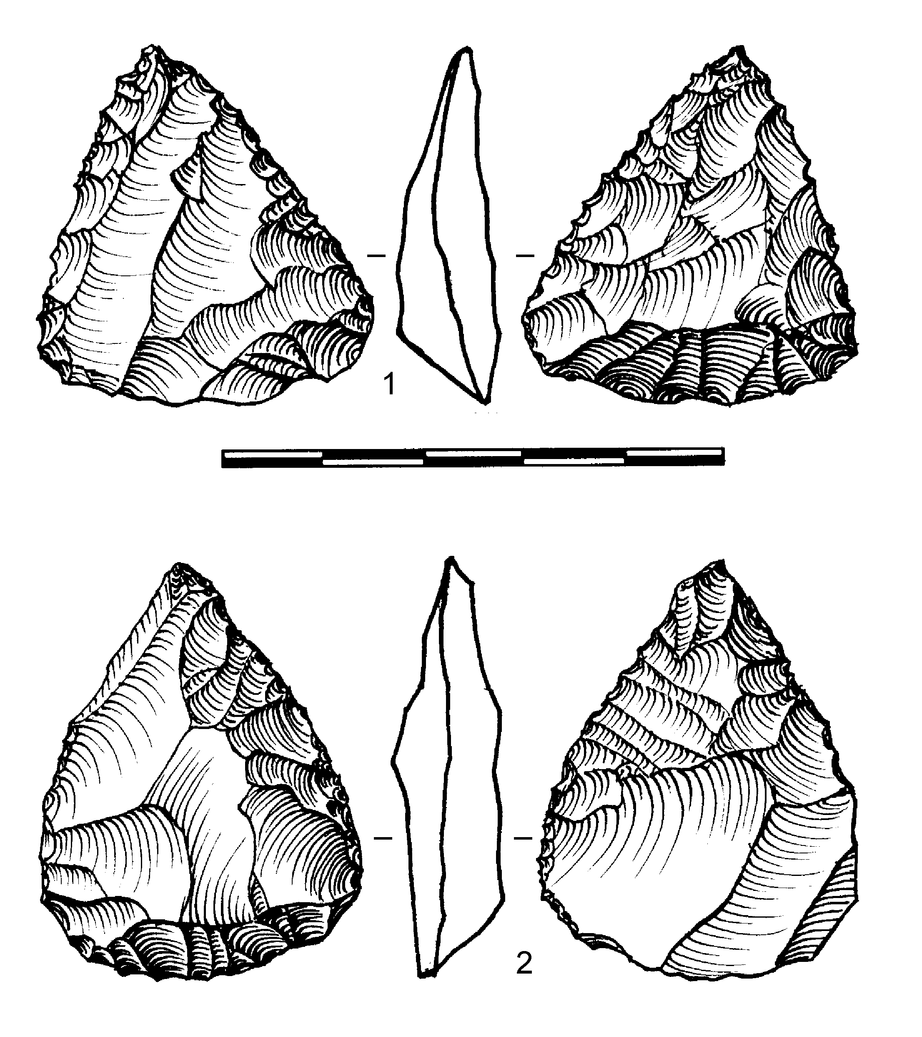
Modřice-Moravany-Želešice: Kozí horka

Slide 20
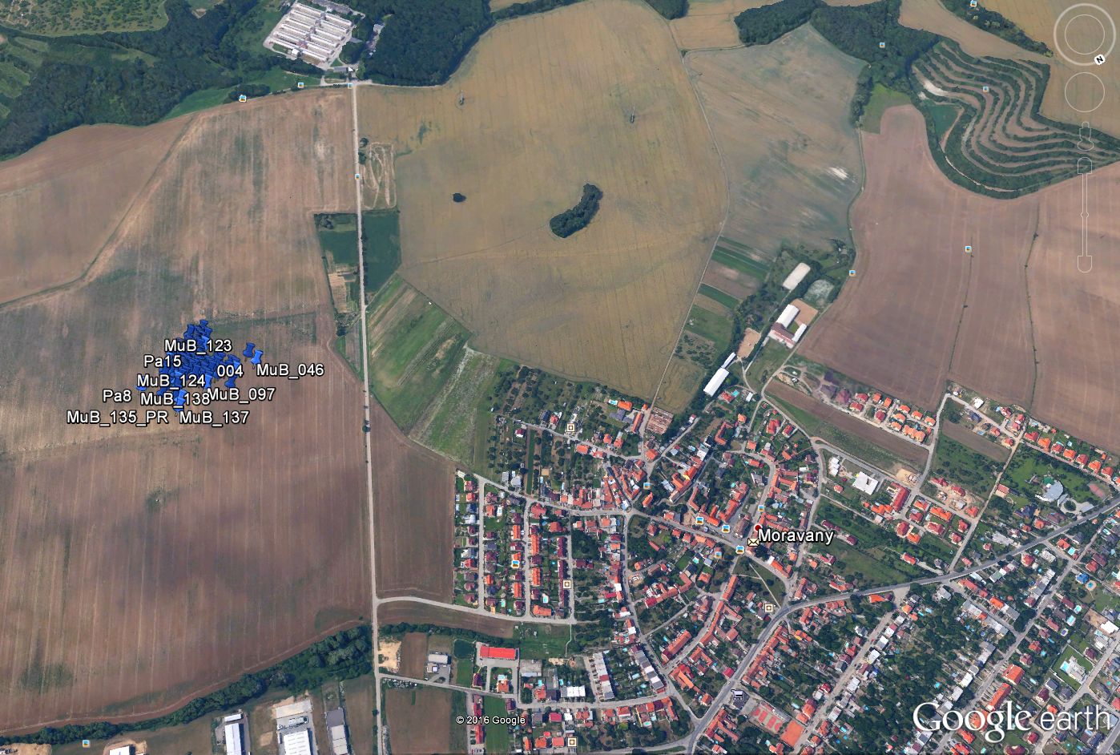
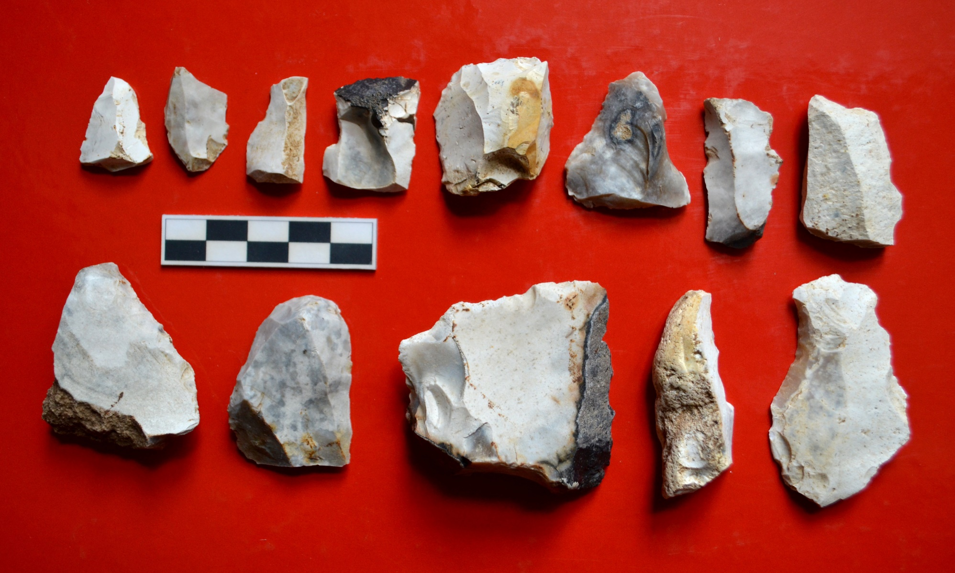
Moravany – U břízy (nová stanice aurignacienu?)

Slide 21
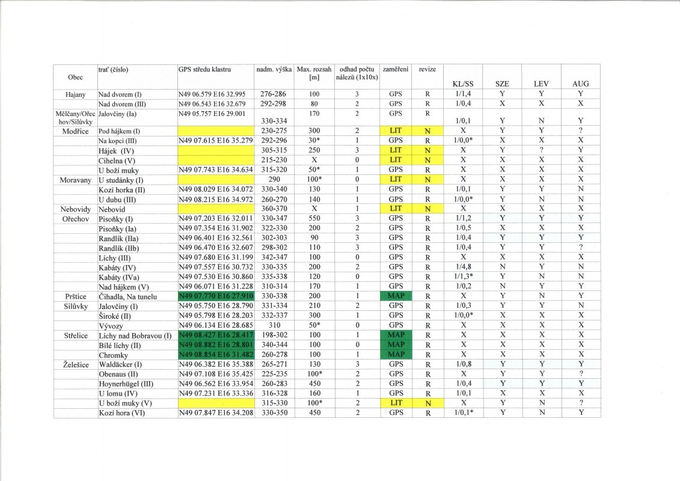
Analýza

Slide 22
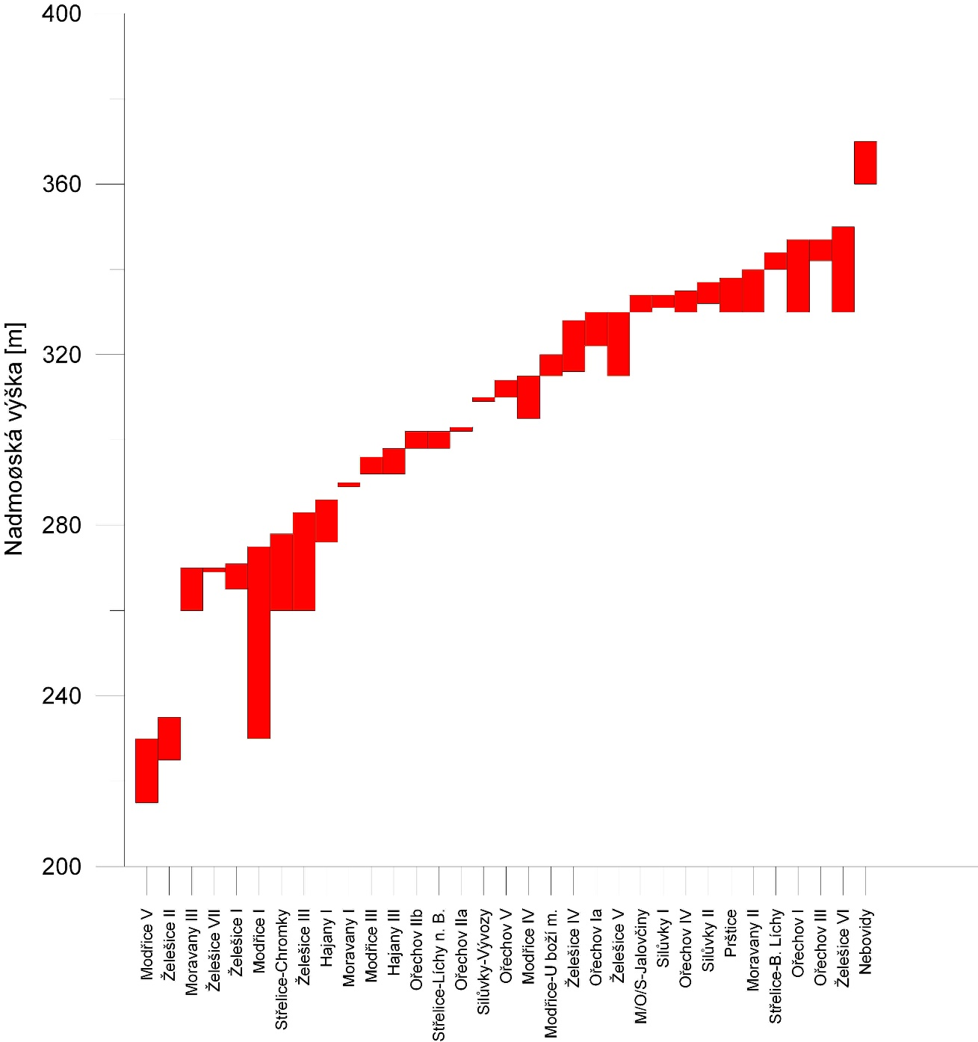
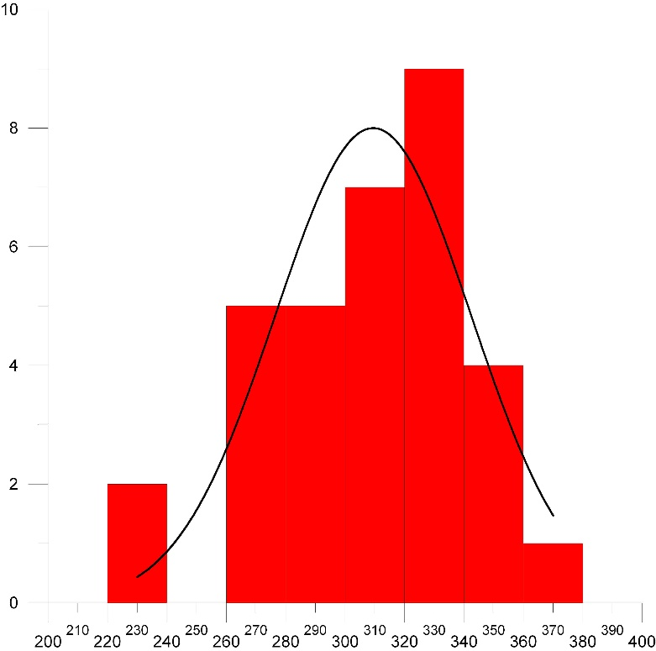
Nadmořské výšky lokalit

Slide 23
Porovnání lokalit podle velikosti, počtu nálezů a chatrakteristických projevů jednotlivých EUP technokomplexů
Proti proudu Bobravy se zmenšuje plošný rozsah lokalit a klesá i množství nálezů. Lokality sledují spíše okraj Dyjskosvrateckého úvalu než Bobravu a napojují se na komplex lokalit na úpatí Krumlovského lesa.
Velké lokality (plošným rozsahem i počtem nálezů) sestávají často z několika odlišitelných klastrů a jsou na nich doloženy charakteristické projevy více technokomplexů. Na druhou stranu existují lokality hlásící se k jednomu technokomplexu bez cizorodých příměsí. Tyto skutečnosti podporují hypotézu, že soubory z těchto lokalit představují mechanickou směs více technokomplexů, které sídlily na strategických polohách v mikroregionu v průběhu GIS12-GIS 8, tj. pěti teplých výkyvů (a možná až osmi).

Slide 24
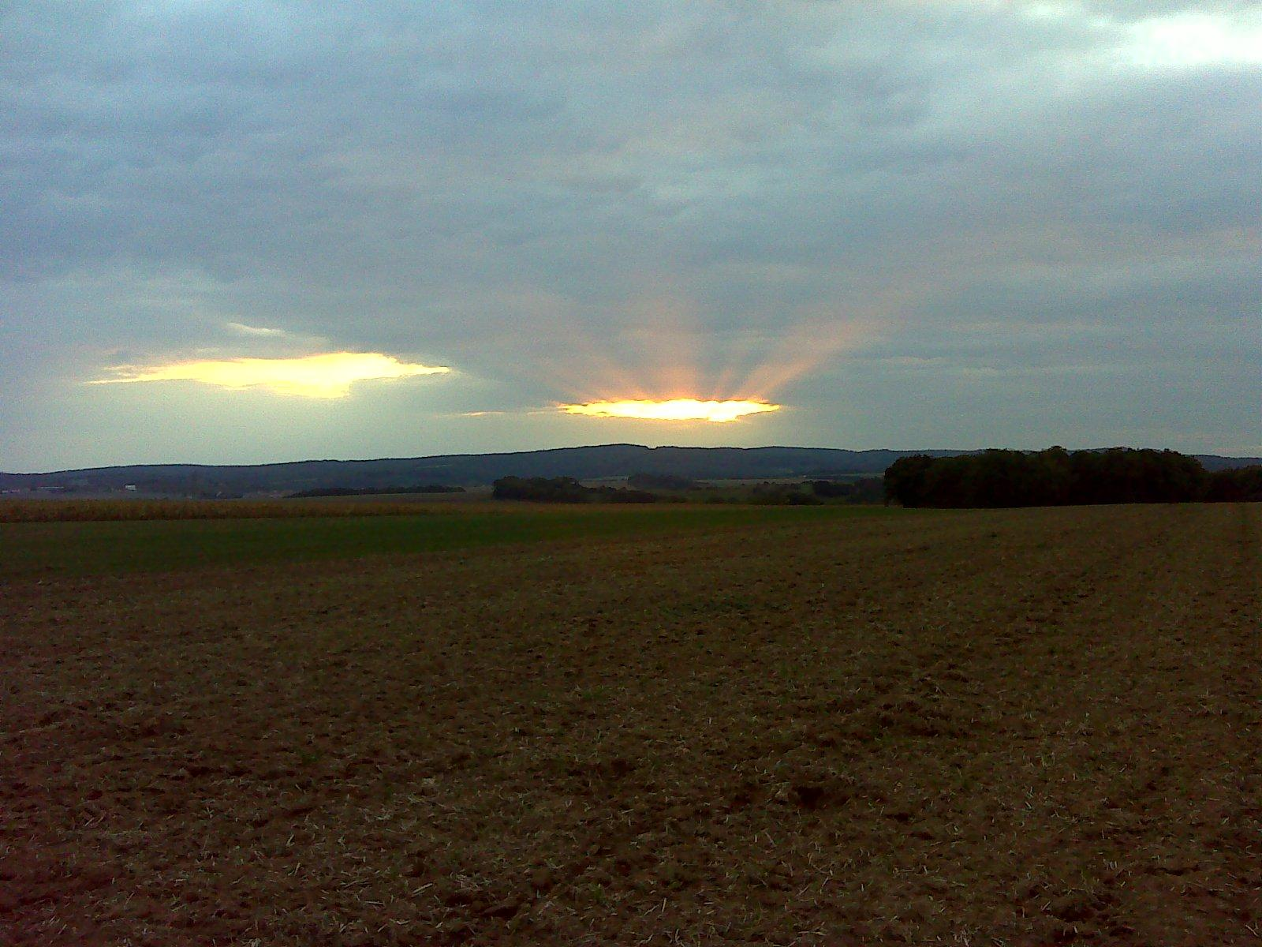
Děkujeme za pozornost …
Více detailů o EUP projektu je k dispozici na našem webu: http://www.iabrno.cz/EUP.htm
Informace o výzkumech jsou v sekci „Excavation“ na levé liště.

